Slide 1


دليل المتدرّب
مبادئ تعلّم الكبارU.6.1
مرحبًا بكم في رحلة جديدة نحو تدريب أكثر فاعلية وتأثيرًا. هذا الدليل رفيقكم في رحلة تعلّم تساعدكم على فهم كيفية تعلّم الكبار، واكتشاف أفضل السبل لتحويل هذه المعرفة إلى ممارسات تدريبية فعّالة في بيئة التعليم والتدريب التقني والمهني.

Slide 2
برنامج التدريب
اليوم | 8:30–9:00 | 9:00–9:50 | 10 | 10:00–10:50 | 10:50–11:40 | 10 | 11:50–12:40 | 12:40–1:30
اليوم 1 | التقييم القبلي والتعارف | افتتاح الوحدة ومبادئ تعلم الكبار | استراحة | نظريات ومنظورات التعلم | تحليل مواقف تدريبية | استراحة | تطبيق مبادئ تعلم الكبار | تطبيق على موقف أو مهارة مهنية
اليوم 2 | مراجعة اليوم الأول | استراتيجيات التعلم |  | أنماط وتفضيلات التعلم | اختيار الاستراتيجية المناسبة للكفاية |  | تحليل استراتيجيات وأنماط التعلم | مهمة تطبيقية: اختيار استراتيجية مناسبة
اليوم 3 | مراجعة وربط الاستراتيجيات بالأدوات | أدوات التعليم |  | أدوات التقييم والأدلة على التعلم والأداء | ربط الأدوات بالمعارف والمهارات والاتجاهات (A-S-K) |  | من الكفاية إلى الأداة والدليل | تحليل الأدوات والتمهيد للنشاط 4
اليوم 4 | مراجعة نموذج خطة الدرس ومتطلبات التكليف | تحليل خطة الدرس والكفاية ونواتج التعلم |  | دمج مبادئ التعلم والاستراتيجيات والأنماط | اختيار أساليب التيسير وأدوات التعليم والتقييم |  | استكمال ومراجعة خطة الدرس | عرض الخطط، التغذية الراجعة، التحسين، التقييم البعدي وتقييم التدريب

Slide 3
محتويات الوحدة
النشاط2
النشاط1
مقدمة وتعريف عام
استراتيجيات وأنماط التعلم في CBT
التعرف على مبادئ تعلم الكبار ودمجها في التعلم
نبذة عن الوحدة وبرنامج التطوير المهني (PDP)
النشاطان 4 ، 5
النشاط 3
تصميم خطة الدرس وعرضها وتحسينها
أدوات التعليم والتقييم وربطها بـ K-S-A

Slide 4
مقدمة : رحلة التعلم
ما ستفعلونه
لن تكونوا في هذه الرحلة متلقين للمعرفة فقط؛ بل ستشاركون، وتستكشفون، وتحللون، وتطبّقون ما تتعلمونه من خلال
مجموعة متنوعةمن أنشطة التعلم والتطبيقات العملية. وستنتقلون خطوة بخطوة من التعرّف على مبادئ تعلم الكبار
إلى استكشاف استراتيجيات وأنماط التعلم المختلفة وأدواتها، ثم توظيفها في تصميم خطط دروس تراعي احتياجات المتعلمين
وتدعم تعلمهم وتقييمهم. وخلال رحلتكم، ستتاح لكم فرص للتعلم الميسّر والتعلم الذاتي، والعمل بصورةفردية وثنائية
وجماعية، ومشاركة أفكاركم وأعمالكم مع زملائكم، والاستفادة من التغذية الراجعة لتطويرها وتحسينها. فكل نشاط
في هذا الدليل هو فرصة جديدة للتجربة، والتفكير، والتطبيق، وبناء خبرتكم التدريبية.

Slide 5
مقدمة: رحلة التعلم
ما ستكتسبونه
كل نشاط في هذا الدليل هو فرصة لاكتشاف شيء جديد يمكنكم تطبيقه في تدريبكم. فكل معرفة تكتسبونها، وكل تجربة تخوضونها، وكل تغذية راجعة تتلقونها، تقرّبكم خطوة من أن تصبحوا ميسّرين أكثر قدرة على دعم تعلم الكبار وتحقيق تعلم ذي أثر.
الثقة والقدرة على توظيف ما تتعلمونه في ممارستكم المهنية، وصولًا إلى القدرة على تطبيق استراتيجيات وأدوات تعلم الكبار في برامج التعليم والتدريب التقني والمهني.
ستطبقون مجموعة من مهارات العمل والحياة، مثل التفكير التحليلي وتوظيف والخبرات الفنية، كما ستجسّدون قيمًا واتجاهات مهنية، تشمل احترام التنوع والالتزام بالسلوك المهني.

Slide 6
برنامج التطوير المهني أثناء الخدمة (PDP)
يهدف برنامج التطوير المهني (PDP) لموظفي التعليم والتدريب التقني والمهني في الأونروا إلى تحديث معارفهم ومهاراتهم ومواكبة التطورات في منظومة TVET ومتطلبات سوق العمل، بما يشمل الممارسات الحديثة في التعليم والتدريب، وضمان الجودة والحوكمة، والشمول والسلامة والصحة المهنية، والابتكار والتحول الرقمي، والارتباط بسوق العمل والتكنولوجيات الناشئة.
3 سنوات
25 ساعة
33 وحدة تعليمية
لإكمال المتطلبات الإلزامية (مع إمكانية التمديد لـ 4 سنوات) في حالات مبررة ووفق الموافقات المعتمدة.
مدة كل وحدة تعليمية وتختلف الوحدات الإلزامية المطلوبة باختلاف الفئة الوظيفية للموظف.
موزعة على 10 مجمعات تدريبية رئيسية،تغطي الجوانب التربوية والإدارية والفنية والمهنية ذات الصلة بعمل موظفي التعليم والتدريب التقني والمهني.

Slide 7
أساليب تقديم الوحدات
التعلم الوجاهي
التعلم الذاتي
تعلم مباشر في قاعات التدريب والمشاغل
يتيح للمتعلم إدارة وقته والتقدم
وفق سرعته الخاصة
التعلم الميسّر عبر الإنترنت
جلسات تفاعلية بتوجيه من ميسّر متخصص

Slide 8
تعليمات الوحدة التدريبية
لتحقق أقصى استفادة من هذه الوحدة، اجعل من رحلتك التعليمية تجربة نشطة تقوم على المشاركة والاستكشاف والتطبيق.
وثّق رحلة تعلمك
تعلم من الآخرين
كن حاضرًا بتركيز
ابدأ بعقل منفتح
دوّن الأفكار والملاحظات التي تلفت انتباهك خلال جلسات الوحدة
كل زميل يحمل خبرات مختلفة؛ استمع إليها وشارك خبراتك
احرص على المشاركة في الأنشطة والنقاشات؛ تعلمك الحقيقي يبدأ من تفاعلك
اترك مساحة للتعلم واكتشاف أفكار وتجارب جديدة

Slide 9

مزيد من تعليمات الوحدة
أنجز مهامك باهتمام
تقبّل اختلاف وجهات النظر
شارك باحترام ومسؤولية
تعامل مع الأنشطة والتكليفات باعتبارها فرصًا للتطبيق والتطوير
ناقش الأفكار باحترام، وكن مستعدًا لمراجعة رأيك في ضوء الأدلة والخبرات الجديدة
التزم بقواعد الحوار والنقاش، وامنح الجميع مساحة للتعبير
نجاحك في هذه الوحدة لا يقاس بما تعرفه فقط، بل بما تستطيع أن تطبّقه وتوظّفه في ممارستك التدريبية.

Slide 10
لماذا هذه الوحدة مهمة لك؟
تُعد هذه الوحدة U.6.1: مبادئ تعلم الكبار إحدى وحدات برنامج التطوير المهني، وتهدف إلى تمكين المدربين من التعرف على مبادئ تعلم الكبار وفهمها، وتوظيف استراتيجيات وأنماط التعلم وأدواتها في برامج TVET.
الوحدات المتكاملة
هذه الوحدة هي متطلب سابق لتعلّم الوحدات الثلاث الأخرى ضمن هذا المجمع
تيسير برامج التعلّم U.6.2
U.6.3 إدراج مهارات العمل والحياة في برامج التعلّم
U.6.4 إدراج الصحة والسلامة المهنية في برامج التعلّم
المتطلبات المسبقة
لا يحتاج تعلّم هذه الوحدة - متطلباً سابقاً بدراسة أي ومن وحدات التعلّم في برنامج التطوير المهني

Slide 11



أهمية مبادئ تعلم الكبار في TVET
النمو المستمر
ربط التعلم بالعمل
بيئة تعلم داعمة
تدعم النمو الشخصي والمهني وترسّخ ثقافة التعلم مدى الحياة
تساعد على توظيف ما يتعلمونه وتطبيقه عمليًا في مواقف العمل
تمكّن المتعلمين من المشاركة الفاعلة وتعزز تفاعلهم واحتفاظهم بالمعلومات

Slide 12

دور المتعلم
بصفتك مديرًا أو نائب مدير أو مدربًا رئيسيًا في مؤسسة للتعليم والتدريب التقني والمهني، يُتوقع منك:
فهم خصائص المتعلمين البالغين واحتياجاتهم
المشاركة الفاعلة
المشاركة الفاعلة في استكشاف نماذج التدريب والتقييم المبتكرة والمرنة
ربط هذه المبادئ بواقع التدريب في برامج التعليم والتدريب التقني والمهني
تأمل ممارساتك التدريبية
توظيف الخبرات
تحديد جوانب القوة وفرص التحسين فيها. وتبادل الخبرات مع زملائك.
تحليل مواقف التعلم المختلفة، ومناقشة العوامل التي تؤثر في تعلم الكبار ودافعيتهم ومشاركتهم
تطوير مقترحات
وممارسات عملية تساعدك على تعزيز مشاركة المتعلمين البالغين، ودعم تعلمهم، وتهيئة بيئة تدريبية تفاعلية وشاملة تستجيب لخبراتهم واحتياجاتهم المهنية.

Slide 13

دور الميسّر
يتولى الميسّر تهيئة بيئة تعلم تفاعلية تساعد المشاركين على تحليل نماذج التدريب والتقييم المختلفة وربطها بسياق مؤسساتهم. ويقوم بـ:
تيسير النقاشات والأنشطة ودراسات الحالة والتطبيقات العملية.
طرح أسئلة تأملية وتحليلية تساعد المشاركين على الربط بين المفاهيم النظرية وممارساتهم التدريبية اليومية.
الاستفادة من خبرات المشاركين وتجاربهم المهنية، ويشجع على تبادل الخبرات والممارسات والتعلم من الأقران.
تقديم التغذية الراجعة على أداء المشاركين وتكليفاتهم.
دعم المشاركين في الانتقال من فهم مبادئ تعلّم الكبار إلى توظيفها عمليًا في تصميم وتنفيذ مواقف تدريبية أكثر تفاعلية واستجابة لاحتياجات المتعلمين البالغين،

Slide 14
أساليب وأدوات التقييم
يستند تقييم التعلم في هذه الوحدة إلى نهج التقييم القائم على الكفايات، بحيث يركز على قدرة المشارك على تحليل نماذج التدريب والتقييم المبتكرة والمرنة، وتحديد مدى ملاءمتها لسياق المؤسسة، وتقديم مبررات واضحة لاختيار النموذج الأنسب ومتطلبات تطبيِقه.
المهام والتكليفات
تحليل دراسات الحالة
المشاركة الفاعلة
إنجاز المهام والتكليفات الفردية أو الجماعية
تحليل دراسات الحالة المقدمة وربطها بالسياق المؤسسي
المشاركة الفاعلة في أنشطة الوحدة والنقاشات
الاختبارات والتقييم النهائي
المقترح المختصر
الاختبارات القصيرة أو التقييم النهائي (عند الحاجة) كأدوات تكميلية إلى جانب الأدلة العملية
إعداد مقترح لاختيار أو تطوير نموذج تدريب وتقييم مناسب لمؤسسة التعليم والتدريب التقني والمهني
ويُعد المشارك كفؤًا عند استيفائه معايير الأداء المحددة للوحدة، وإظهاره القدرة على توظيف مبادئ تعلّم الكبار بصورة مناسبة في مواقف تدريبية واقعية.
سيُقدَّم لك الميسر توجيها وتغذيةً راجعةً تساعدك على تطوير أدائك واستكمال متطلبات التعلم، وقد يُطلب منك إعادة تنفيذ بعض المهام أو تحسينها في حال
عدم استيفائها لمعايير الأداء المطلوبة.

Slide 15


متطلبات إكمال الوحدة والحصول على شهادة الإتمام
ويُعد المتعلم مستكملًا لمتطلبات الوحدة عند استيفائه لمعايير الأداء المحددة وإنجاز متطلبات التعلم والتقييم المطلوبة
لاستكمال هذه الوحدة بنجاح، يُتوقع منك:
المشاركة الفاعلة في أنشطة التعلم والمناقشات والتطبيقات العملية.
إنجاز جميع المهام والتكليفات المطلوبة وإظهار استيفائها لمعايير الأداء المحددة.
إظهار القدرة على تطبيق مبادئ تعلّم الكبار في مواقف تدريبية واقعية.
استكمال أي أنشطة أو مهام يُطلب إعادة تنفيذها أو تحسينها بناءً على التغذية الراجعة.
استيفاء متطلبات الحضور والمشاركة المحددة للبرنامج، وفق سياسة الجهة المنفذة للتدريب.
وبناءً على ذلك، يحصل المتعلم على شهادة إتمام/اجتياز الوحدة وفق نظام الشهادات والاعتماد المعتمد لدى الجهة المنفذة للبرنامج.

Slide 16

النتاج التمكيني 1: تنفيذ استراتيجيات وأدوات تعلم الكبار
عند الانتهاء من نشاطات التعلّم الآتية، وبالاستعانة بالموارد والإرشادات اللازمة، ستكون قادرًا على تنفيذ استراتيجيات وأدوات تعلم الكبار.

Slide 17
النشاط 1
التعرف على مبادئ تعلم الكبار ودمجها في التعلم
أسلوب التنفيذ
المدة
تعلم مُيسّر عبر الإنترنت، يتضمن عرضًا تقديميًا، ومشاهدة فيديو، ودراسة حالات، ونقاشًا، وتطبيقًا فرديًا وجماعيًا.
3 ساعات
في غضون 3 ساعات من التعلم المُيسّر عبر الإنترنت، وبعد مشاهدة العرض التقديمي الذي يقدمه ميسّر الدورة، ومشاهدة فيديو ودراسات حالة حول مبادئ تعلم الكبار، ستكون قادرًا على:
التعرف على مبادئ تعلم الكبار التي طورها نولز وغيره من الباحثين.
استكشاف كيفية دمج مبادئ تعلم الكبار في التعلم، وتطبيقها في سياقات التعليم والتدريب المهني والتقني.
تمهيد: ما هي نظريات التعلم؟ ما هي مبادئها؟ من هم روادها؟

Slide 18
الجدول الموجز لنظريات التعلم
أبرز روادها | شرح موجز | النظرية
بافلوف، واطسون، سكينر، ثورندايك | التعلم عبارة عن تغير في السلوك يتحقق من خلال التكييف )الإشراط). | النظرية السلوكية
بياجيه، برونر، أوزوبل | التعلم هو عملية معالجة ذهنية وتنظيم للمعلومات. | النظرية المعرفية
فيغوتسكي، ديوي، برونر | المتعلمون يبنون المعرفة بأنفسهم من خلال التجربة والتفاعل. | النظرية البنائية
كولب، ديوي | التعلم يتحقق عبر دورات متصلة من التجربة والتأمل. | التعلم التجريبي
باندورا | التعلم يحدث من خلال الملاحظة والمحاكاة (النمذجة). | النظرية المعرفية الاجتماعية
ماسلو، روجرز | التعلم عملية تُدفع بالرغبة في النمو الشخصي والدوافع الذاتية. | النظرية الإنسانية
فيغوتسكي، برونفنبرينر، ليف وفينغر | التعلم يتشكل ويتأثر بالثقافة والمجتمع والسياق المحيط. | التعلم الاجتماعي/السياقي

Slide 19

كيف تخدمنا نظريات التعلم في التعلم المهني والتقني؟
تساعدنا نظريات التعلم على فهم كيف يتعلم المتدربون، وكيف يمكن تصميم أنشطة التعلم والتدريب بما يتناسب مع طبيعة المهارات المهنية ومتطلبات بيئة العمل.
وفي سياق التعليم والتدريب المهني والتقني (TVET)، يمكن توظيف هذه النظريات بطرائق مختلفة، بحسب طبيعة المهارة أو المهمة المهنية، ومستوى المتدربين، وبيئة التعلم.

Slide 20

1. النظرية السلوكية
التركيز
تركز النظرية السلوكية على السلوكيات والأداءات القابلة للملاحظة، والتكرار، والتدريب، والتعزيز، وصولًا إلى إتقان المهارة.
كيف يمكن تطبيقها في قطاع TVET؟
استخدام التعزيز من خلال الإشادة بالأداء الجيد،
وقوائم التحقق، ومعايير الكفاءة.
تنظيم التدريب في حلقات متتابعة:
العرض العملي ← الممارسة ← التغذية الراجعة والتصحيح.
تدريب المتعلمين على السلوكيات المرتبطة بالسلامة المهنية، مثل
تشغيل الآلات والمعدات بطريقة آمنة.
تدريب المتعلمين على اكتساب المهارات من
خلال خطوات متدرجة.
أمثلة تطبيقية
التدريب على مهارات اللحام بممارسة متكررة وتغذية راجعة فورية
تمارين على التمديدات الكهربائية
تكرار إجراءات السلامة المهنية حتى يصبح الالتزام بها جزءًا ثابتًا من الأداء

Slide 21
2. النظرية المعرفية
التركيز
تركز النظرية المعرفية على كيفية إدراك المتعلمين للمعلومات ومعالجتها وتنظيمها وربطها بالمعارف السابقة.
كيف يمكن تطبيقها في قطاع TVET؟
تعليم المتدربين منهجيات التفكير المنطقي
لاستكشاف الأعطال وإصلاحها.
تقسيم المهام المهنية المعقدة إلى خطوات
واضحة ومبسطة.
4
3
2
1
تنشيط المعارف والخبرات السابقة
قبل تقديم محتوى جديد.
توظيف المخططات التوضيحية والخرائط
الانسيابية والخرائط المفاهيمية.
أمثلة تطبيقية
استخدام خرائط انسيابية لتشخيص أعطال المحركات.
استخدام رسم توضيحي لبناء نموذج ذهني لدورة التبريد، ثم ربط مكوناتها ووظائفها بعملية فحص النظام وتشخيص أعطاله عمليًا
استعراض أمثلة محلولة ومدروسة قبل البدء بالممارسة المستقلة.

Slide 22
3. النظرية البنائية
التركيز
تركز النظرية البنائية على بناء المتعلم للمعرفة من خلال التفاعل والخبرة والتجربة وربط التعلم بالمواقف والمشكلات الواقعية.
كيف يمكن تطبيقها في قطاع TVET؟
أمثلة تطبيقية
  تكليف المتعلمين بتشخيص مشكلة في نظام رقمي واقتراح حلول لها، ثم اختبار الحل واختيار الأنسب بناءً على النتائج.
  تنفيذ مشروع جماعي لتطوير إجراء أو خدمة في بيئة العمل، مع توزيع الأدوار بين أفراد الفريق ومناقشة القرارات التي اتخذوها.
  تحليل حالة واقعية من بيئة العمل، ومناقشة أسباب المشكلة واستنتاج الحلول الممكنة وتبرير اختيار الحل الأنسب.
استخدام التعلم القائم على حل المشكلات.
تكليف المتعلمين بمهام واقعية وسيناريوهات تحاكي بيئة العمل.
تنفيذ مشاريع جماعية وتوظيف التعلم من الأقران.
تشجيع المتعلمين على تفسير استنتاجاتهم وتبرير طريقة تفكيرهم.

Slide 23
4. التعلم التجريبي
التركيز
يركز التعلم التجريبي على التعلم من خلال الممارسة، والتأمل في الخبرة، واستخلاص الدروس، ثم التحسين وإعادة التطبيق.
أمثلة تطبيقية
كيف يمكن تطبيقه في قطاع TVET؟
تنفيذ المهمة باستخدام محاكاة الواقع الافتراضي، ثم مراجعة الأداء وتحليل الأخطاء، واستخلاص مبادئ التحسين، وإعادة تنفيذ المهمة في المحاكاة أو المشغل، ثم تطبيقها في بيئة العمل.
تنفيذ المهمة باستخدام محاكاة الواقع الافتراضي، ثم مراجعة الأداء وتحليل الأخطاء، واستخلاص مبادئ التحسين، وإعادة تنفيذ المهمة في المحاكاة أو المشغل، ثم تطبيقها في بيئة العمل.
تنفيذ مهمة باستخدام نظام رقمي محاكى، ثم مراجعة خطوات التنفيذ وتحديد الأخطاء، واستخلاص الدروس لتحسين الأداء، وإعادة تنفيذ المهمة بعد إجراء التحسينات، ثم تطبيقها في موقف عملي.
تنفيذ التدريب العملي في المشاغل، يتبعه التأمل والمراجعة.
استخدام المحاكاة قبل الانتقال إلى التطبيق الفعلي في بيئة العمل.
تدوير المتدربين بين محطات العمل المختلفة لاكتساب خبرات متنوعة.
استخدام اليوميات أو جلسات استخلاص الدروس بعد إنجاز المهام العملية.

Slide 24
5. النظرية المعرفية الاجتماعية
التركيز
تركز النظرية المعرفية الاجتماعية على التعلم من خلال ملاحظة أداء النماذج المهنية ونمذجته ومحاكاته والتفاعل مع الآخرين، إلى جانب تعزيز الكفاءة الذاتية للمتعلم.
أمثلة تطبيقية
كيف يمكن تطبيقها في قطاع TVET؟
الدافعية والاستقلالية والتوجيه الذاتي واحترام خبرات المتعلم.
مراقبة فني خبير وفق نقاط ملاحظة محددة، ثم مناقشة الأداء، ومحاكاته تحت الإشراف، والحصول على التغذية الراجعة.
تمثيل أدوار خدمة العملاء ضمن برامج التدريب في قطاع التجزئة.
احترام خبرات المتعلمين وتقديرها
منح خيارات في تحديد المشاريع
بيئة تعلم آمنة وداعمة
التوجيه والإرشاد بدل التلقين

Slide 25
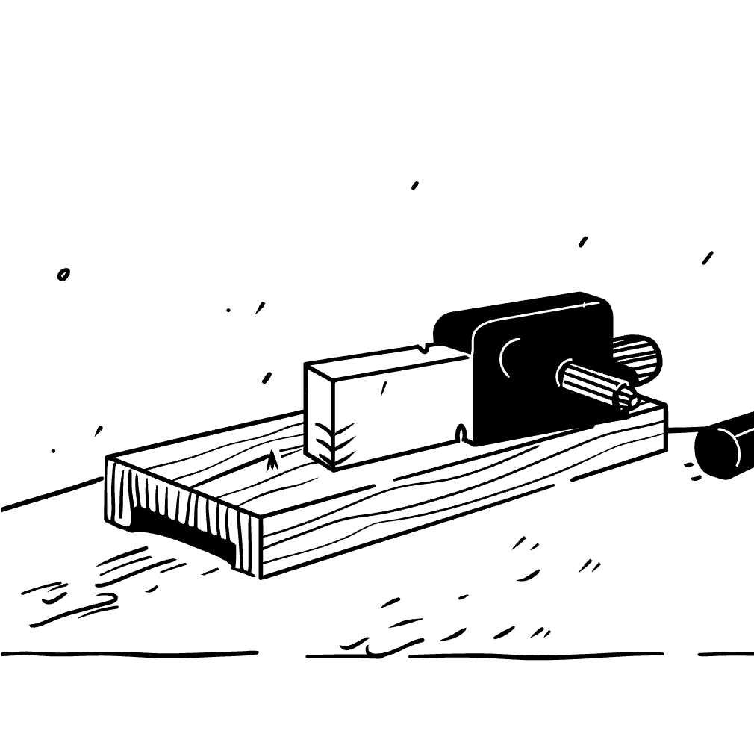
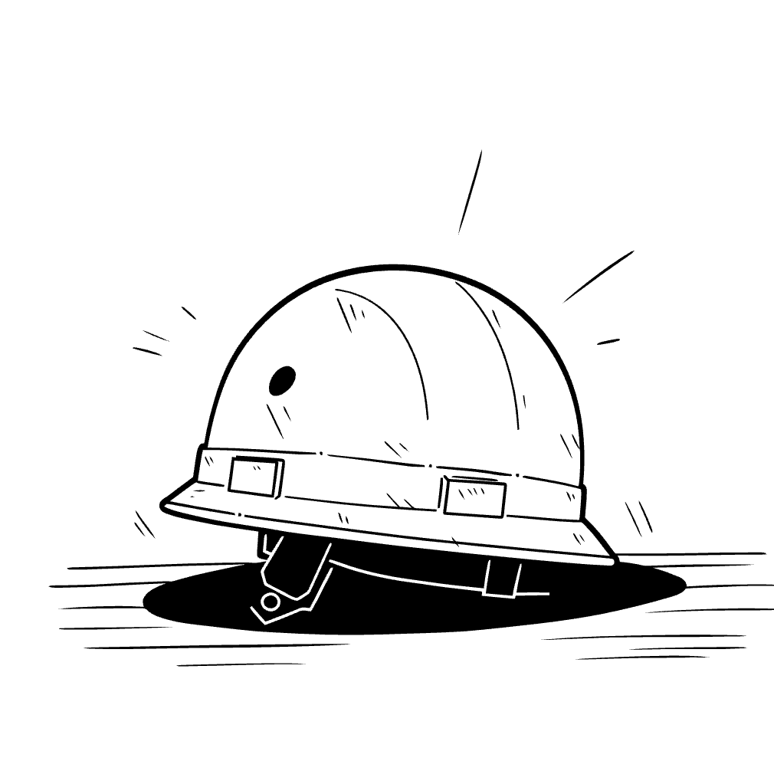
6. النظرية الإنسانية
التركيز
تركز النظرية الإنسانية على الدافعية، والاستقلالية، والتوجيه الذاتي، واحترام خبرات المتعلم، والنمو الشخصي والمهني.
كيف يمكن تطبيقها في قطاع TVET؟
أمثلة تطبيقية
احترام خبرات المتعلمين وتقديرها، خاصة في برامج تعلم الكبار.
منح المتعلمين خيارات في تحديد المشاريع أو المهام، حيثما كان ذلك ممكنًا.
تهيئة بيئة تعلم آمنة وداعمة داخل الصف أو المشغل.
الاعتماد على التوجيه والإرشاد (Coaching) بدل الاقتصار على التلقين المباشر.
إتاحة فرص للتأمل والحوار حول الخبرات العملية.
اختيار المتعلمين لمشروع النجارة النهائي وفق اهتماماتهم وأهدافهم.
تصميم خطط تعلم فردية تتناسب مع احتياجات المتعلمين.
إدارة نقاشات تأملية بنّاءة بعد الانتهاء من أداء المهام العملية.

Slide 26
7. التعلم الموقفي
يركز التعلم الموقفي على ارتباط التعلم بسياق الممارسة المهنية وبيئة العمل، وعلى اكتساب المعرفة والمهارات من خلال المشاركة التدريجية في الممارسات المهنية الواقعية.
كيف يمكن تطبيقها في قطاع TVET؟
توظيف برامج التلمذة المهنية والتعلم المباشر في مواقع العمل.
أمثلة تطبيقية
التعلم في بيئات عمل حقيقية أو بيئات تحاكي الواقع بدرجة عالية
● بدء المتعلم بملاحظة الممارسات المهنية وتنفيذ مهام محدودة في موقع العمل، ثم الانتقال تدريجيًا إلى تنفيذ مهام أكثر مسؤولية تحت إشراف ممارس ذي خبرة.
● المشاركة في أنشطة مهنية ضمن بيئة عمل حقيقية، مع التدرج من المهام البسيطة إلى المهام الأكثر تعقيدًا وتحمل مسؤوليات أكبر.
● إشراك خبراء متخصصين من سوق العمل في التدريب وتنفيذ الأنشطة التعليمية.
بناء مجتمعات ممارسة مهنية بمشاركة الموجهين والخبراء من قطاع الصناعة
إشراك المتعلم تدريجيًا في ممارسات المهنة، بدءًا من الملاحظة والمهام المحدودة، وصولًا إلى تحمل مسؤوليات مهنية أكبر تحت إشراف الممارسين ذوي الخبرة.
حل المشكلات بصورة تعاونية وتشاركية

Slide 27
مقارنة
نظريات ومنظورات التعلم ذات الصلة بالتعليم والتدريب التقني والمهني
متى يكون أقل مباشرة أو يحتاج إلى استكمال؟ | كيف يمكن أن يفيد في TVET؟ | ما الذي يركز عليه؟ | النظرية
تكون أقل كفاية عندما يتطلب التعلم تفسيرًا عميقًا، أو اتخاذ قرارات في مواقف جديدة، أو الاستفادة من خبرات المتعلم السابقة؛ لذلك يمكن استكمالها بمنظورات معرفية أو بنائية أو غيرها. | مفيدة عند تعلم الإجراءات والخطوات التي تتطلب الدقة والتكرار وإتقان الأداء، مثل بعض المهارات العملية وإجراءات السلامة. | السلوك والأداء القابل للملاحظة، والممارسة والتكرار والتعزيز. | النظرية السلوكية
تكون أقل مباشرة إذا كان الهدف هو إتقان أداء عملي في بيئة واقعية دون توفير فرص كافية للممارسة والتطبيق؛ لذلك تحتاج غالبًا إلى دمجها مع خبرات عملية. | مفيدة في فهم الإجراءات المعقدة، وتنظيم المعلومات، وتحليل خطوات العمل، وتشخيص الأعطال واتخاذ القرارات المهنية. | كيفية استقبال المعلومات ومعالجتها وتنظيمها وربطها بالمعرفة السابقة وبناء الفهم والنماذج الذهنية. | النظرية المعرفية
قد لا تكون وحدها كافية لتعلم المهارات التي تتطلب تعليمًا مباشرًا أو تسلسلًا دقيقًا للإجراءات، خاصة في المراحل الأولى من تعلم المهارة. | مفيدة في التعلم القائم على المشكلات، والمهام الواقعية، والمشروعات، والمناقشة، واستثمار خبرات المتعلمين في بناء فهم جديد. | بناء المتعلم للمعرفة من خلال التفاعل والخبرة وربط المعرفة بالمواقف والمشكلات. | النظرية البنائية
قد يكون أقل مباشرة عندما لا تتوافر خبرة عملية حقيقية أو فرص كافية للتأمل وإعادة التطبيق، ولذلك يمكن دعمه بالشرح أو النمذجة أو التوجيه. | مفيد عندما تتاح للمتعلم فرصة ممارسة مهمة أو مهارة، ثم التأمل في الأداء، وتحليل النتائج، وإعادة التطبيق والتحسين. | التعلم من خلال الخبرة، والتأمل فيها، واستخلاص المعنى أو الدروس، ثم التجريب والتطبيق والتحسين. | التعلم التجريبي

Slide 28
مقارنة
نظريات ومنظورات التعلم ذات الصلة بالتعليم والتدريب التقني والمهني
متى يكون أقل مباشرة أو يحتاج إلى استكمال؟ | كيف يمكن أن يفيد في TVET؟ | ما الذي يركز عليه؟ | النظرية
قد لا تكون كافية وحدها عندما يحتاج المتعلم إلى فهم مفاهيمي عميق أو ممارسة متكررة مستقلة؛ لذلك يمكن دمجها مع الممارسة والتأمل وغيرها. | مفيدة عند التعلم من المدرب أو الخبير أو الزملاء، ومراقبة الأداء المهني، ثم ممارسة المهارة مع الحصول على التغذية الراجعة. | التعلم من خلال الملاحظة والنمذجة والتفاعل مع الآخرين، إلى جانب دور الكفاءة الذاتية والدافعية. | النظرية المعرفية الاجتماعية
لا يحدد بمفرده كيفية تعليم إجراء أو مهارة مهنية محددة؛ لذلك يحتاج إلى التكامل مع منظورات تركز على المعرفة أو الأداء أو الممارسة. | يساعد في تصميم بيئة تعلم داعمة، وإتاحة الاختيار والمشاركة، وربط التعلم بأهداف المتعلم ودوافعه المهنية. | الدافعية، والاستقلالية، والنمو الشخصي والمهني، واحترام خبرات المتعلم واحتياجاته. | النظرية الإنسانية
يكون أقل مباشرة عندما يكون التعلم منفصلًا عن السياق المهني أو عندما تكون الممارسة الواقعية غير متاحة؛ ويمكن استخدام المحاكاة والأنشطة الأصيلة كبدائل أو مكملات. | مفيد في التعلم في مواقع العمل، والتلمذة المهنية، والتدريب العملي، والتعلم من الخبراء والمشاركة في ممارسات المهنة الفعلية. | التعلم من خلال المشاركة التدريجية في الممارسات المهنية، وفي سياق واقعي أو قريب من الواقع، والانخراط في مجتمعات الممارسة. | التعلم الموقفي

Slide 29

من نظريات التعلم إلى فهم تعلم الكبار
تناولت النظريات والمنظورات السابقة جوانب مختلفة من كيفية حدوث التعلم، مثل التعلم من خلال الممارسة والتكرار، ومعالجة المعلومات، وبناء المعرفة، والتعلم من الخبرة، والملاحظة والتفاعل، والمشاركة في السياقات المهنية.
وتساعدنا هذه المنظورات على فهم أن التعلم لا يحدث بطريقة واحدة، وأن تصميم خبرات التعلم يمكن أن يستند إلى أكثر من منظور بحسب طبيعة المتعلمين والمهارة والسياق المهني.
وعند الانتقال إلى تعلم الكبار، نركز بصورة أكثر تحديدًا على خصائص المتعلم البالغ واحتياجاته وخبراته ودوافعه وعلاقته بالتعلم. ومن هنا تأتي مبادئ تعلم الكبار لتساعد المدرب على ترجمة فهمه لكيفية حدوث التعلم إلى ممارسات تدريبية تراعي المتعلم البالغ وسياقه المهني والعملي.

Slide 30

كيف يتعلم الكبار؟
تستند مبادئ تعلم الكبار إلى مجموعة من النظريات والرؤى التي أسهم عدد من الباحثين والرواد في تطويرها، ومن أبرز هذه الإسهامات ما قدمه مالكوم نولز (Malcolm Knowles) وزملاؤه في مجال تعلم الكبار.
وتنظر هذه الرؤى إلى المتعلم البالغ بوصفه متعلمًا يمتلك خبرات ومعارف سابقة، ويميل إلى تحمل مسؤولية تعلمه، ويرتبط تعلمه غالبًا باحتياجات وأهداف واقعية. كما يزداد اهتمامه بالتعلم عندما يدرك صلته المباشرة بعمله وحياته، وعندما يتيح له توظيف ما يتعلمه في التعامل مع المواقف والتحديات العملية.
لا يعني ذلك أن جميع الكبار يتعلمون بالطريقة نفسها؛ وإنما تقدم مبادئ تعلم الكبار إطارًا يساعد المدرب على تصميم خبرات تعلم تراعي خصائص المتعلمين واحتياجاتهم وسياقاتهم.

Slide 31

الافتراضات الستة لتعلم الكبار — نموذج نولز
تتأثر دافعية الكبار للتعلم بعوامل داخلية وخارجية
الحاجة إلى المعرفة
الدافعية
التوجيه الذاتي والاستقلالية
مفهوم الذات
الخبرة السابقة
التوجه نحو المشكلات
الاستعداد للتعلم

Slide 32
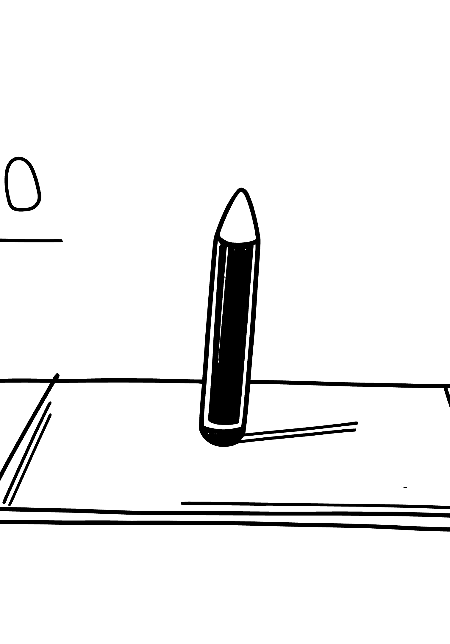
المبدأ الأول: يحتاج الكبار إلى إدراك أهمية التعلم وغاياته
في التعليم والتدريب التقني والمهني:
يزداد انخراط الكبار في التعلم عندما يدركون بوضوح لماذا يتعلمون، وما الفائدة التي سيحققونها، ومدى ارتباط ما يتعلمونه بواقعهم المهني أو الشخصي.
يوضح المدرب قبل تدريب المتعلمين على مهارة مهنية كيف ستُستخدم هذه المهارة في موقع العمل، وما علاقتها بالمهام التي سيؤدونها مستقبلًا.

Slide 33
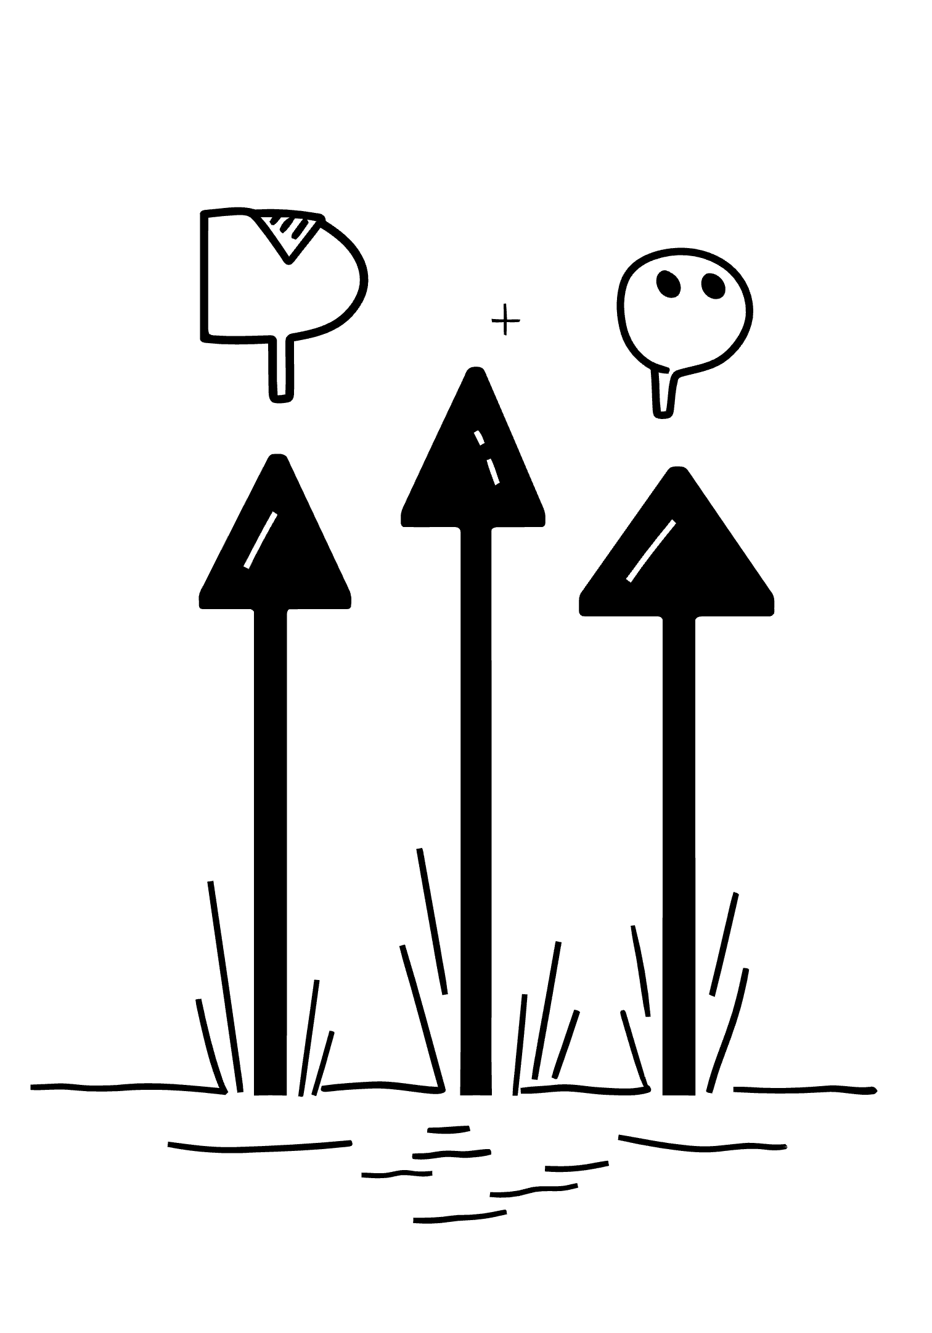
المبدأ الثاني: يميل الكبار إلى التوجيه الذاتي
في التعليم والتدريب التقني والمهني
يميل المتعلمون الكبار إلى تقدير الاستقلالية وتحمل قدر من المسؤولية عن تعلمهم، والمشاركة في اتخاذ القرارات المرتبطة به.
يمكن أن يتيح المدرب للمتدربين اختيار مشكلة مهنية من واقع عملهم وتحليلها واقتراح حلول لها.

Slide 34

المبدأ الثالث: يمتلك الكبار رصيدًا غنيًا ومتنوعًا من الخبرات
في التعليم والتدريب التقني والمهني
تمثل خبرات المتعلمين السابقة موردًا مهمًا يمكن البناء عليه في عملية التعلم.
يمكن للمدرب دعوة المتدربين إلى مشاركة مواقف واجهوها في بيئة العمل، ثم ربط هذه الخبرات بالمهارة أو المفهوم الجديد.

Slide 35
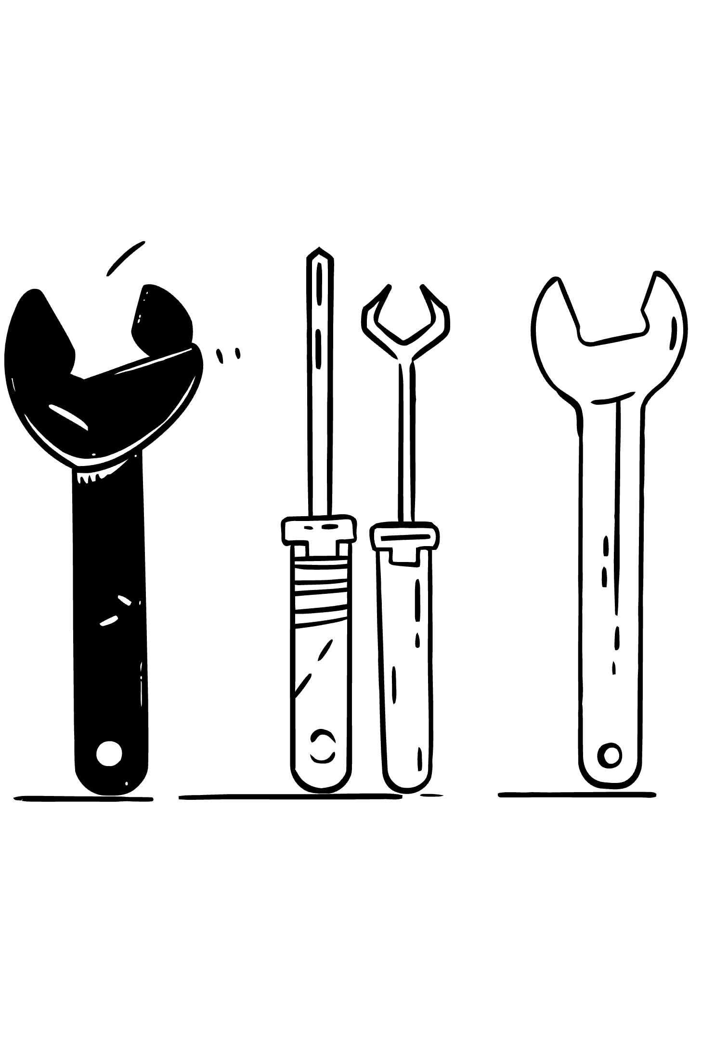
المبدأ الرابع: يرتبط استعداد الكبار للتعلم باحتياجاتهم ومواقفهم الواقعية
في التعليم والتدريب التقني والمهني
يمكن للمدرب ربط موضوع التدريب بمهام أو مواقف مهنية يواجهها المتدربون أو سيواجهونها في بيئة العمل، مثل تقديم تدريب على مهارة تشخيص الأعطال استجابةً لحاجة فعلية مرتبطة بمهام الصيانة التي يؤدونها أو سيؤدونها في موقع العمل.
يكون المتعلمون أكثر استعدادًا للتعلم عندما يرتبط ما يتعلمونه بمواقف أو مهام أو تحديات حقيقية يواجهونها في حياتهم أو عملهم.

Slide 36

المبدأ الخامس: يميل الكبار إلى التعلم المتمحور حول المشكلات والمواقف الحياتية والعملية
في التعليم والتدريب التقني والمهني
يميل المتعلمون الكبار إلى تقدير التعلم الذي يساعدهم على التعامل مع المشكلات والمواقف العملية، بدلًا من الاقتصار على المعلومات النظرية المجردة.
ومن الممارسات المناسبة: دراسات الحالة، والسيناريوهات الواقعية، والمحاكاة، وأنشطة حل المشكلات، والمهام العملية.
يمكن للمدرب تقديم مشكلة أو موقف مهني واقعي، مثل تكليف المتدربين بتحليل سبب عطل في معدة أو التعامل مع شكوى من عميل، ثم توجيههم إلى توظيف معارفهم ومهاراتهم للوصول إلى حل مناسب.

Slide 37

المبدأ السادس: . تتأثر دافعية الكبار للتعلم بعوامل داخلية وخارجية
في التعليم والتدريب التقني والمهني
يمكن للمدرب تعزيز الدافعية من خلال توضيح القيمة المهنية للمهارة، وربطها بفرص التطور والأداء في العمل، مع توفير فرص للمتدربين لاختبار قدراتهم وتحقيق نجاحات تدريجية تعزز شعورهم بالإنجاز والثقة بقدراتهم.
قد ترتبط الدافعية الداخلية بالنمو الشخصي والشعور بالإنجاز وتعزيز الثقة بالنفس، بينما قد ترتبط الدوافع الخارجية بالتطور والتقدم المهني.

Slide 38

تطبيق مبادئ تعلم الكبار على موقف تدريبي
بعد تعرّفك إلى مبادئ تعلّم الكبار، انتقل الآن من فهم المبادئ إلى تحليل كيفية ظهورها في الممارسة التدريبية، ثم طبّق ما تعلمته على سياق من مجالك في التعليم والتدريب التقني والمهني (TVET).
فهم مبادئ تعلم الكبار، وكيفية إسقاطه على الممارسات التدريبية في قطاع التعليم والتدريب المهني والتقني (دراسة حالة).
عنوان الدراسة: إعادة تصميم برنامج "ميكانيكا السيارات الحديثة والصيانة الرقمية".
الفئة المستهدفة: (15) متدرباً - من (22) سنة – (35) سنة.
صفتهم: باحثون عن عمل (متعطلون) – موظفون راغبون في التغيير وظيفي/مهنة – فنيون تقليديون ساعون للتحديث والتطوير والتمكين.
التحديات: اعتماد البرنامج سابقًا على التلقين والمحاضرات النظرية الطويلة، أدى إلى نسب رسوب وانسحاب عالية، شكاوى من عدم واقعية التدريب.
1. تحليل موقف تدريبي
اقرأ الموقف التدريبي الآتي، ثم حلّله في ضوء مبادئ تعلّم الكبار الستة.

Slide 39
مبدأ تعلم الكبار | المبدأ في الممارسة التدريبية المهنية والتقنية | التطبيق | النتيجة
الحاجة إلى المعرفة: يحتاج البالغون إلى معرفة لماذا يتعلمون الشىء قبل البدء فيه. | يبدأ المدرب الورشة بتوضيح لماذا يتعلم المتدرب هذه المهارة، وكيف ستزيد من فرص توظيفه أو إنتاجيته. | في اليوم الأول، لم يبدأ المدرب بشرح القوانين الكهربائية. استبدل ذلك بعرض سيارة حديثة معطلة إلكترونياً، وشرح المدرب كيف أن عدم معرفة قراءة جهاز الفحص الذكي (Scanner) سيكلف الفني خسارة زبائن السوق. | أدرك المتدربون القيمة المادية والمهنية المباشرة للمادة.
المفهوم الذاتي للمتعلم: يفضل الكبار توجيه أنفسهم بأنفسهم، ويرفضون المعاملة كأطفال يُملى عليهم كل شيء. | التحول من دور "المدرس" إلى "الميسر". يعطي الفرصة/الحرية للمتدربين في اختيار مشاريع تخرجهم. التخطيط والتنظيم لتنفيذ تمرينهم. | تم تحويل المدرب من دور "المُلقّن" إلى "الميسّر والموجّه". أُعطيت للمتدربين حرية اختيار ترتيب إنجاز المهام العملية داخل الورشة (فحص المكابح أولاً أو فحص المحرك)، ووُفرت لهم أدلة صيانة رقمية، ليبحثوا عن الحلول بأنفسهم قبل سؤال المدرب. | انشغل الجميع في التفكير عن تشخيص وحلول باحتمالات متعددة لإنجاز المهمة بذواتهم.

Slide 40
دور الخبرة السابقة: يمتلك الكبار خزان من الخبرات الحياتية والمهنية يجب استثمارها كمرجع للتعلم. | اعتماد استراتيجيات العصف الذهني، واستثمار خبرات المتدربين السابقة (ربط صيانة محرك حديث بأساسيات المحركات التقليدية التي يعرفونها). | تقسيم المتدربين إلى مجموعات صغيرة تضم (فني تقليدي + شاب خريج جديد). طُلب من الفنيين التقليديين مشاركة "خبرتهم الصوتية والحسية" في تشخيص الأعطال، بينما ساعدهم الشباب في التعامل مع الشاشات البرمجية واللغة الإنجليزية للجهاز. | شعر الكبار باحترام خبراتهم السابقة ولم يجدوا الحرج في تعلم المهارات الجديدة.
الجاهزية للتعلم: يتعلم الكبار بشكل أفضل عندما ترتبط المادة بمواجهة مشكلات واقعية في حياتهم أو عملهم. | تصميم وحدات تدريبية مرنة تحاكي متطلبات سوق العمل، لبناء شعور لدى المتدرب أن ما يتعلمه يحاكي واقعه، ويمسه الآن. | تم ربط التقييمات بمهمات أدائية حقيقية. بدلاً من اختبار كتابي حول "أعطال المحركات"، كان الاختبار عبارة عن "محاكاة لاستقبال زبون يشتكي من صوت متقطع في المحرك، وعلى المتدرب تشخيص العطل وإصلاحه وتسليم السيارة للزبون. | توجه المتدرب للتشخيص ووضع احتمالات أعطال، واسقاطها على صوت المحرك، ونجح.

Slide 41
الدافع الداخلي: يستجيب الكبار للمحفزات الداخلية (الرضا عن الذات، الجدارة المهنية، زيادة الدخل) أكثر من المحفزات الخارجية (الدرجات، الشهادات التقديرية). | التركيز على الحوافز المعنوية والمادية الذاتية (الرضا الوظيفي، التميز المهني، وتطوير الذات) بجانب الحوافز المعنوية كالشهادات. | التركيز على بناء الثقة. عندما ينجح المتدرب في حل مشكلة معقدة في السيارة بنفسه، تزداد ثقته المهنية. | قد تعطي المتدرب الحافز لمشروع خاص به.

Slide 42


2. طبّق على واقعك المهني
كيف يمكن تطبيقه؟ | مبدأ تعلّم الكبار | المهارة/الموضوع
اختر مهارة أو موضوعًا تدريبيًا من مجال عملك في التعليم والتدريب التقني والمهني.
حدد ثلاثة مبادئ لتعلّم الكبار ترى أنها مهمة عند تدريب هذه المهارة، ثم وضّح كيف يمكنك توظيفها.
إرشاد: عند اقتراح الممارسات التدريبية، راعِ تنوع المتعلمين والمتعلمات وخبراتهم واحتياجاتهم، وتجنب الافتراضات المسبقة حول قدراتهم أو أدوارهم المهنية.

Slide 43

3. ناقش مع الزملاء والزميلات
قارن إجاباتك مع إجابات أحد الزملاء أو الزميلات، وناقشا الأسئلة الآتية:
3
2
1
هل يجب تطبيق المبادئ الستة جميعها في كل موقف تدريبي؟ ولماذا؟
هل يمكن للممارسة التدريبية الواحدة أن تخدم أكثر من مبدأ من مبادئ تعلّم الكبار؟
هل اخترتما المبادئ نفسها؟ ولماذا؟
5
4
كيف يمكن للمدرب تحقيق التوازن بين استقلالية المتعلم وبين الحاجة إلى التوجيه والتعليم المباشر في تعلم المهارات المهنية؟
ما المبادئ التي قد يكون تطبيقها أكثر تحديًا في سياق التعليم والتدريب التقني والمهني؟ وما أسباب ذلك؟
طريقة تقييم النشاط
يتم تقييم تعلمك من خلال تحليل الموقف التدريبي، والمقترحات التطويرية، والتطبيق على موقف من واقعك المهني، والمناقشة مع الزملاء والزميلات.
مخرج النشاط
تحليل موقف تدريبي في ضوء مبادئ تعلّم الكبار، مع اقتراح تحسينات وتطبيق ثلاثة مبادئ على مهارة أو موضوع مهني من واقع المشارك.

Slide 44
تقييم مدى استخدام مبادئ تعلم الكبار في الحالة
مبدأ تعلم الكبار (نولز) | مؤشر التطبيق | التقييم | التبرير
الحاجة إلى المعرفة.
مفهوم الذات للمتعلم.
دور خبرة المتعلم.
الجاهزية للتعلم.
التوجه نحو التعلم.
الدافع الداخلي.

Slide 45

تحقق من تعلمك
بعد إتمام النشاط، اسأل نفسك:
هل أستطيع تفسير مبادئ تعلّم الكبار بدلًا من مجرد تعريفها؟
هل أستطيع التعرف إلى هذه المبادئ في موقف تدريبي فعلي؟
هل أستطيع اقتراح ممارسة تدريبية تستجيب لمبدأ معين؟
هل أستطيع تبرير اختياري للممارسة التدريبية؟
هل أستطيع نقل المبدأ من المثال المعروض إلى سياق TVET من واقع عملي؟
هل أدركت أن الممارسة التدريبية الواحدة قد تعكس أكثر من مبدأ من مبادئ تعلّم الكبار؟

Slide 46

اختر مهارة مهنية تقنية أو مجموعة مهارات من مجال تخصصك، ثم حلل طريقة تدريبها في ضوء مبادئ تعلم الكبار
دور المتعلم | ممارسة تدريبية مناسبة | كيف يمكن دمجه في تدريب المهارة؟ | مبدأ تعلم الكبار
 |  |  | أهمية التعلم وغاياته
 |  |  | التوجيه الذاتي
 |  |  | الخبرة السابقة
 |  |  | الاستعداد للتعلم
 |  |  | التوجه نحو المشكلات
 |  |  | الدافعية
أكمل مصفوفة تحليل طريقة التدريب الآتية – الأداة 2:
بعد إكمال المصفوفة، ناقش إجابتك مع زملائك، وقارن بين التطبيقات المختلفة، وحدد ممارسة واحدة ترى أنك بحاجة إلى تطويرها في ممارستك التدريبية. وهذا يتوافق مع النشاط التطبيقي الوارد في المادة الأصلية.

Slide 47
تحدٍّ تدريبي
تخيّل أنك ستقدم جلسة تدريبية لمتعلمين بالغين في أحد تخصصات TVET. لديك خياران:
الخيار الثاني ✓
الخيار الأول ✓
عرض موقف مهني واقعي، واستكشاف خبرات المتعلمين السابقة، ومناقشة المشكلة، ثم توجيههم نحو تطبيق المهارة.
تقديم شرح نظري للمهارة، ثم مطالبة المتعلمين بتطبيقها.
ناقش مع مجموعتك:
أي الخيارين يراعي مبادئ تعلم الكبار بدرجة أكبر؟ ولماذا؟
ما المبادئ التي تم توظيفها؟
كيف يمكن تحسين الخيار الذي اخترته؟
كيف يمكن نقل هذه الممارسة إلى تخصصك المهني؟

Slide 48






التقييم الخاص بالنشاط
يُقيّم أداء المتدرب من خلال:
المشاركة في النقاش وتبادل الخبرات.
تطبيق المبادئ على مهارة مهنية تقنية.
المشاركة في مناقشة العرض والفيديو ودراسة الحالة.
القدرة على الربط بين مبادئ تعلم الكبار وسياق TVET.
جودة الممارسات التدريبية المقترحة.
تحليل الموقف التدريبي وتحديد مبادئ تعلم الكبار ذات الصلة.

Slide 49

التقييم الذاتي – أداة 3:
ليس بعد | جزئيًا | نعم | أقيّم نفسي
☐ | ☐ | ☐ | أستطيع تحديد مبادئ تعلّم الكبار الستة.
☐ | ☐ | ☐ | أستطيع شرح الفكرة الأساسية لكل مبدأ.
☐ | ☐ | ☐ | أستطيع ربط مبادئ تعلّم الكبار بممارسات تدريبية مناسبة.
☐ | ☐ | ☐ | أستطيع تحديد تطبيقات واقعية لمبادئ تعلم الكبار في سياق TVET.
☐ | ☐ | ☐ | أستطيع تطبيق مبادئ تعلم الكبار على تدريب مهارة مهنية تقنية.
☐ | ☐ | ☐ | أشارك بفاعلية في النقاش وتحليل دراسة الحالة.
☐ | ☐ | ☐ | أستطيع توظيف خبراتي السابقة في تحليل الموقف التدريبي وتطبيق مبادئ تعلم الكبار.
ناتج النشاط: مصفوفة تطبيقية توضح كيفية دمج مبادئ تعلم الكبار في تدريب مهارة مهنية تقنية.

Slide 50
النشاط 2
النشاط 2: تحديد استراتيجيات وأنماط التعلم واعتبارات دمجها في التدريب القائم على الكفايات
أسلوب التنفيذ
المدة
تعلم مُيسّر عبر الإنترنت، يتضمن عرضًا تقديميًا، ومشاهدة مقاطع فيديو، واستخدام الأدوات والنماذج، والعمل في مجموعات، والمناقشة الجماعية.
4 ساعات
في غضون 4 ساعات من التعلم المُيسّر عبر الإنترنت، وبعد العرض التقديمي الذي يقدمه ميسّر الدورة، ومشاهدة مقاطع فيديو، واستخدام الأدوات والنماذج اللازمة، والعمل في مجموعات، ستكون قادرًا على:
تحديد استراتيجيات وأنماط التعلم المختلفة في التعليم والتدريب المهني والتقني (TVET).
تحديد الاعتبارات الرئيسية لدمج هذه الاستراتيجيات في جلسات التدريب القائم على الكفايات (CBT).

Slide 51

لماذا نحتاج إلى تنويع استراتيجيات التعلم؟
لا يتعلم المتدربون بالطريقة نفسها، كما أن المهارات المهنية لا تُتعلم بالطريقة نفسها.
بعض المهارات تحتاج إلى الممارسة العملية، وبعضها إلى المناقشة وحل المشكلات، وأخرى تتطلب الرسوم أو المحاكاة. لذلك، يختار المدرب الاستراتيجية الأنسب وفق هدف التعلم، وطبيعة المهارة، وخصائص المتعلمين، وبيئة التدريب.
وتزداد أهمية هذا الاختيار في التعليم والتدريب التقني والمهني، إذ تتطلب طبيعته التنقل بين المعرفة النظرية والتطبيق العملي، مما يعزز مشاركة المتعلمين وقدرتهم على توظيف المهارات في بيئة العمل الفعلية.

Slide 52
أمثلة لاستراتيجيات التعلم في التعليم والتدريب التقني والمهني
1. التعلم النشط
التعلم النشط هو نمط من التعلم يشارك فيه المتعلم بصورة فاعلة في بناء تعلمه من خلال المشاركة، والتفاعل، والتجريب، والتحليل، وحل المشكلات، بدل الاقتصار على الاستماع والتلقين.
من استراتيجيات التعلم النشط:
التعلم التعاوني
العصف الذهني
العمل في مجموعات صغيرة لتحقيق هدف مشترك، مع توزيع الأدوار والمسؤوليات.
توليد مجموعة من الأفكار والحلول حول موضوع أو مشكلة معينة قبل تقييمها.
التعلم من الأقران
التعلم الذاتي
تبادل المعرفة والخبرات والممارسات بين المتعلمين.
تحمل المتعلم قدرًا من المسؤولية عن تعلمه، والبحث عن المعرفة والمهارة وتطويرهما بصورة مستقلة.

Slide 53
مزيد من استراتيجيات التعلم النشط
دراسة الحالة
حل المشكلات
تحليل موقف أو حالة واقعية أو محاكية لبيئة العمل واستخلاص الحلول أو القرارات المناسبة.
توظيف مواقف أو مشكلات مهنية تتطلب التحليل والتفكير واتخاذ القرار للوصول إلى حل مناسب.
الخرائط الذهنية
المحاكاة
تنظيم المفاهيم والمعلومات بصريًا وإظهار العلاقات بينها.
إتاحة فرصة للتدرب على أداء مهام أو التعامل مع مواقف مهنية في بيئة آمنة تحاكي الواقع.
الألعاب أو الأنشطة التعليمية
توظيف أنشطة تفاعلية أو محاكاة لدعم الفهم والممارسة، بما يتناسب مع طبيعة المهارة.

Slide 54
أمثلة لاستراتيجيات التعلم في التعليم والتدريب التقني والمهني
3. التعلم القائم على المشروعات
استراتيجية يتعلم فيها المتعلمون من خلال تنفيذ مشروع متكامل يمتد عبر مجموعة من المهام، وينتهي بمنتج أو حل أو مخرج يمكن ملاحظته وتقييمه.
2. التعلم القائم على المشكلات
استراتيجية يبدأ فيها التعلم بمشكلة أو تحدٍّ مهني واقعي أو محاكى، ويعمل المتعلمون على تحليل المشكلة وتحديد ما يحتاجون إلى معرفته، ثم البحث عن المعلومات وتطبيقها للوصول إلى حلول مناسبة.
في التعليم والتدريب التقني والمهني: يمكن تكليف المتعلمين بتنفيذ مشروع مهني، مثل تصميم نظام كهربائي بسيط، أو إعداد خطة صيانة، أو إنتاج منتج وفق متطلبات محددة، مع توثيق خطوات العمل وتقييم النتائج.
في التعليم والتدريب التقني والمهني: يمكن استخدام مشكلة مهنية، مثل تحديد سبب عطل في معدة أو معالجة خلل في إجراء مهني، بحيث يوظف المتعلم معارفه ومهاراته للتحليل واتخاذ القرار والحل.

Slide 55
أمثلة لاستراتيجيات التعلم في التعليم والتدريب التقني والمهني
5. التعلم التجريبي
استراتيجية يعتمد فيها التعلم على خوض تجربة عملية، ثم التأمل فيها وتحليل نتائجها، واستخلاص الدروس منها، ثم التجريب وإعادة التطبيق والتحسين.
4. التعلم القائم على العمل
التعلم القائم على العمل هو نظام هيكلي للتدريب والتقييم يتيح للأفراد اكتساب المهارات والمعارف والاتجاهات اللازمة لأداء الأنشطة المهنية وفقًا لمعايير محددة.
في التعليم والتدريب التقني والمهني: يمكن للمتعلم خوض تجربة عملية، ثم مراجعة ما حدث وتحليل النتائج، واستخلاص ما يمكن تعلمه من التجربة، ثم إعادة تطبيق ما تعلمه في موقف أو مهمة لاحقة بهدف تحسين الأداء.
في التعليم والتدريب التقني والمهني: يمكن تنظيم التدريب داخل موقع العمل أو في ورشة تحاكي بيئة العمل، بحيث يمارس المتعلم مهامًا مهنية حقيقية أو قريبة من الواقع تحت إشراف مدرب أو ممارس خبير.

Slide 56




أمثلة لاستراتيجيات التعلم في التعليم والتدريب التقني والمهني
8. التعلم القائم على المهام
7. التعلم التعاوني
6. التعلم القائم على المحاكاة
التعلم القائم على المهام هو استراتيجية يُنظَّم فيها التعلم حول إنجاز مهمة مهنية محددة ومتكاملة، بحيث يوظف المتعلم المعارف والمهارات اللازمة لتنفيذها وإنتاج مخرج أو نتيجة محددة وفق متطلبات أو معايير أداء واضحة.
التعلم التعاوني هو استراتيجية يعمل فيها المتعلمون بصورة منظمة ضمن مجموعات صغيرة لتحقيق هدف تعلم مشترك، بحيث يساهم كل فرد في المهمة ويتحمل مسؤولية عن جزء من عملية التعلم.
التعلم القائم على المحاكاة هو استراتيجية تتيح للمتعلم ممارسة مهام أو اتخاذ قرارات في بيئة تمثل مواقف العمل الواقعية، دون التعرض للمخاطر أو التبعات التي قد تنتج عن الخطأ في بيئة العمل الفعلية.
في التعليم والتدريب التقني والمهني: يمكن تكليف المتعلم بتنفيذ مهمة مهنية كاملة، مثل تركيب مكوّن وفق مواصفات محددة، أو إجراء فحص باستخدام خطوات وإجراءات معتمدة، أو إعداد تقرير فني يستوفي متطلبات محددة، مع تحديد معايير الأداء التي يجب تحقيقها.
في التعليم والتدريب التقني والمهني: يمكن توزيع المتعلمين إلى مجموعات لتنفيذ مهمة مهنية تتطلب التخطيط وتقسيم الأدوار والتنفيذ والمراجعة، مثل إعداد مشروع أو معالجة مشكلة مهنية، مع تقييم أداء المجموعة وأدوار أفرادها.
في التعليم والتدريب التقني والمهني: يمكن استخدام المحاكاة لتدريب المتعلمين على تشغيل المعدات، أو التعامل مع أعطال، أو تطبيق إجراءات السلامة، أو الاستجابة لمواقف مهنية يصعب أو لا يمكن توفيرها بصورة متكررة في بيئة العمل الحقيقية.

Slide 57
أمثلة لأنماط التعلم وتوظيفها في التعليم والتدريب التقني والمهني
عند الحديث عن أنماط التعلم في هذا النشاط، تعامل معها باعتبارها طرائق أو تفضيلات محتملة في تلقي المعلومات والتفاعل معها، وليس باعتبار أن كل متعلم ينتمي بصورة ثابتة إلى نمط واحد.
المتعلمون الذين يستفيدون من المدخلات البصرية:
يمكن دعم تعلمهم باستخدام:
مقاطع الفيديو
المخططات والرسوم التوضيحية
إشارات السلامة
الصور والنماذج
الرسوم التوضيحية للمعدات
خرائط سير العمليات

Slide 58
أمثلة لأنماط التعلم وتوظيفها في التعليم والتدريب التقني والمهني
المتعلمون الذين يستفيدون من الممارسة العملية يمكن دعم تعلمهم من خلال:
التدريب في موقع العمل.
تنفيذ المهام العملية
المحاكاة.
التعامل المباشر مع المعدات والأدوات
المشاغل والورش

Slide 59
أمثلة لأنماط التعلم وتوظيفها في التعليم والتدريب التقني والمهني
المتعلمون الذين يستفيدون من المدخلات السمعية يمكن دعم تعلمهم من خلال:
التعليمات الشفوية
المناقشات.
الشرح والحوار.
الإيجازات المهنية، وخاصة المتعلقة بالسلامة
النقاشات بين الأقران

Slide 60
أمثلة لأنماط التعلم وتوظيفها في التعليم والتدريب التقني والمهني
المتعلمون الذين يستفيدون من المدخلات السمعية يمكن دعم تعلمهم من خلال:
تعليمات التشغيل.
الأدلة الفنية.
قوائم التحقق.
أوراق العمل.
إجراءات التشغيل القياسية (SOPs).

Slide 61
اختيار الاستراتيجية والنمط المناسبين
قبل اختيار استراتيجية أو نمط تعلم، اسأل نفسك: ما الذي أريد من المتدرب أن يتعلمه؟
مثال عملي
اختر الاستراتيجية المناسبة
حدد نوع التعلم المطلوب
هدف: تنفيذ صيانة معدة وفق إجراءات السلامة. الحل: شرح موجز → عرض عملي → محاكاة → ممارسة متكررة → تغذية راجعة → تقييم الأداء.
ما الطريقة التي تمنح المتدرب أفضل فرصة لإظهار هذا التعلم؟
معرفة مفهوم؟ تحليل موقف؟ اتخاذ قرار؟ تنفيذ مهارة؟ حل مشكلة؟ إنتاج منتج؟ إظهار سلوك مهني؟

Slide 62
اختيار الاستراتيجية والنمط المناسبين
1. اختيار استراتيجية التعلم في ضوء الكفاية المستهدفة
لا تبدأ باختيار استراتيجية التعلم قبل تحديد ما الذي ينبغي أن يتمكن المتدرب من أدائه وإثباته في نهاية التدريب. لذلك،
قبل اختيار الاستراتيجية، حلّل الكفاية المستهدفة من خلال تحديد:
02
01
معايير الأداء: ما مستوى الأداء المطلوب، وكيف يمكن التحقق من استيفاء المعايير؟
عناصر الكفاية: ما المعارف والمهارات والسلوكيات أو الأداءات التي تتكون منها الكفاية؟
04
03
ظروف ونطاق التطبيق: في أي ظروف، وضمن أي سياق أو حدود، يجب أن يتمكن المتدرب من تطبيق الكفاية؟
طبيعة المهمة المهنية: ما المهمة أو المهام التي سيؤديها المتدرب في سياق العمل؟
05
متطلبات التقييم: ما الأدلة التي يحتاج المتدرب إلى تقديمها لإثبات إتقانه للكفاية؟
اسأل نفسك: هل تتيح الاستراتيجية التي اخترتها للمتدرب فرصًا كافية لاكتساب ما يحتاجه من معرفة ومهارات، وممارسة الأداء المطلوب،
وتلقي التغذية الراجعة، ثم إظهار الكفاية وفق معايير الأداء؟

Slide 63
اختيار الاستراتيجية والنمط المناسبين
2. تنويع صيغ وبيئات التعلم
قد تتطلب الكفاية الواحدة أكثر من صيغة أو بيئة للتعلم؛ فقد يحتاج المتدرب إلى فهم المفاهيم والمعلومات، ثم ممارسة المهارة، ثم تطبيقها في موقف يحاكي بيئة العمل أو في موقع العمل الفعلي. لذلك يمكن للمدرب دمج أكثر من صيغة أو بيئة تعلم عندما يخدم ذلك تحقيق الكفاية المستهدفة.
كيف يمكن توظيفها في تطوير الكفاية؟ | صيغة أو بيئة التعلم
تقديم المفاهيم والمعارف الأساسية، ومناقشة المبادئ والإجراءات المرتبطة بالكفاية. | الجلسة الصفية
ممارسة المهارات والإجراءات وتنفيذ المهام المهنية تحت إشراف المدرب. | المشغل/الورشة
ممارسة المهام أو اتخاذ القرارات في مواقف تحاكي بيئة العمل، خاصة عندما يكون التدريب المباشر غير متاح أو ينطوي على مخاطر. | المحاكاة
تطبيق الكفاية في سياق مهني واقعي والتعامل مع متطلبات وظروف العمل الفعلية. | موقع العمل
دعم اكتساب المعرفة، والمراجعة، والتدريب الذاتي، والتحضير للممارسة العملية أو متابعتها. | التعلم الرقمي
لا يعني تنويع صيغ وبيئات التعلم استخدام جميعها في كل برنامج أو كفاية. يختار المدرب الصيغة أو البيئة المناسبة بناءً على طبيعة الكفاية، ومستوى المتدربين، وإمكانات المؤسسة، ومتطلبات السلامة، والموارد المتاحة، وطبيعة الأداء المطلوب إثباته.

Slide 64
اختيار الاستراتيجية والنمط المناسبين
4. مراعاة تنوع المتعلمين يمكن تنويع طرق تقديم المحتوى والتفاعل معه من خلال:
● الرسومات والمخططات.
● الشرح والحوار.
● النصوص والأدلة.
● الفيديو.
● النماذج والمعدات.
● التطبيق العملي.
● العمل الفردي والجماعي.
والهدف هو إتاحة أكثر من مدخل للتعلم والممارسة، مع الحفاظ على ارتباط كل اختيار بهدف التعلم والكفاية المستهدفة.
3. إعطاء الأولوية للتعلم النشط والتجريبي في التدريب القائم على الكفايات، لا يكفي أن يستمع المتدرب إلى شرح المهارة؛ بل يحتاج إلى ممارستها وإظهار قدرته على أدائها.
لذلك، يمكن استخدام:
● العروض التوضيحية متبوعة بالممارسة.
● المهام العملية.
● المعدات والأدوات الحقيقية.
● المحاكاة.
● سيناريوهات العمل.
● حل المشكلات.

Slide 65

اختيار الاستراتيجية والنمط المناسبين
5. ربط التعلم ببيئة العمل كلما كان ذلك ممكنًا، ينبغي أن تعكس أنشطة التدريب:
● المهام الفعلية، المعدات والأدوات المستخدمة في المهنة، إجراءات العمل، متطلبات الجودة، متطلبات السلامة.، المواقف والمشكلات الواقعية.
وهذا يساعد المتعلم على نقل ما تعلمه من بيئة التدريب إلى بيئة العمل.
6. توفير التغذية الراجعة المستمرة تحتاج الكفاءة إلى فرص متكررة للممارسة والتصحيح والتحسين.
لذلك يمكن استخدام:
● الملاحظة المباشرة، قوائم التحقق، التغذية الراجعة من المدرب، التغذية الراجعة من الأقران، التقييم الذاتي، التقييمات التكوينية.
7. مواءمة التعلم مع التقييم اسأل دائمًا:
إذا كان هذا هو الأداء المطلوب في التقييم، فهل تتيح أنشطة التعلم للمتدرب فرصة كافية لممارسة هذا الأداء؟
يجب أن تكون هناك علاقة واضحة بين: الكفاية → هدف التعلم → استراتيجية التعلم → نشاط المتدرب → التقييم → دليل تحقق الكفاية[YA1] .

Slide 66
مهمة جماعية: تحليل استراتيجيات وأنماط التعلم
اعمل مع مجموعتك على اختيار عائلة مهنية ومهنة أو تخصصًا ضمنها، ثم حللوا كيف يمكن استخدام استراتيجيات وأنماط التعلم في تدريب إحدى المهارات المهنية.
ما المقصود بصيغة أو بيئة تقديم التعلم؟
يقصد بصيغة أو بيئة تقديم التعلم الطريقة أو البيئة التي يحدث من خلالها التدريب والتعلم، مثل:
لتعلم الحضوري: التعلم الذي يحدث في جلسة تدريبية مباشرة مع المدرب والمتدربين.
لتعلم الرقمي: استخدام بيئة أو موارد رقمية لتقديم التعلم أو دعمه.
التعلم المدمج: الجمع بين التعلم الحضوري والتعلم الرقمي ضمن تجربة تعلم واحدة.
التعلم في الورشة/المشغل: تعلم المهارة من خلال الممارسة العملية في بيئة تدريبية مجهزة.
التعلم في موقع العمل: تعلم المهارة من خلال تنفيذ مهام فعلية أو قريبة من الواقع المهني في بيئة العمل.
مهمة المجموعة
اختاروا إحدى المهارات أو المهام المهنية من مجالات التعليم والتدريب التقني والمهني، ثم حللوا كيفية تصميم تجربة تعلم تساعد المتدرب على اكتساب الكفاية المطلوبة وإظهارها.
قبل اختيار الاستراتيجية، حددوا أولًا ما يحتاج المتدرب إلى معرفته وفهمه وممارسته وإتقانه لأداء المهارة أو المهمة وفق المستوى المطلوب.
بعد ذلك، اختاروا استراتيجية تعلم واحدة أو أكثر، وحددوا صيغة أو بيئة تقديم التعلم المناسبة، ثم صمموا نشاطًا يشارك فيه المتدرب بصورة فاعلة.

Slide 67
مصفوفة تحليل استراتيجيات وأنماط التعلم – الأداة 4:
المهارة/المهمة المهنية | ما الذي يحتاج المتدرب إلى معرفته أو إتقانه؟ | استراتيجية التعلم المختارة | صيغة/بيئة تقديم التعلم | نشاط المتدرب | لماذا اخترناها؟

Slide 68






المطلوب من المجموعة
اختيار استراتيجية تعلم واحدة أو أكثر تتناسب
مع طبيعة المهارة وما ينبغي
أن يتمكن المتدرب من أدائه.
تحديد ما يحتاج المتدرب إلى معرفته أو إتقانه لأداء المهارة أو المهمة وفق المستوى المطلوب.
اختيار مهارة أو مهمة مهنية
مرتبطة بمجال التعليم والتدريب
التقني والمهني.
تبرير الاختيارات من خلال توضيح العلاقة بين المهارة، والاستراتيجية، وصيغة أو بيئة التعلم، ونشاط المتدرب.
تحديد نشاط المتدرب الذي سيمكنه من التعلم والممارسة والتطبيق.
اختيار صيغة أو بيئة تقديم التعلم المناسبة،
مثل التعلم الحضوري،أو الرقمي، أو المدمج،
أو التعلم في الورشة، أو التعلم في موقع العمل.

Slide 69
شاركوا النتائج
بعد إكمال المصفوفة، اعرضوا نتائج مجموعتكم أمام بقية المجموعات. ثم ناقشوا:
3
2
1
ما الذي جعل اختياركم مناسبًا لطبيعة المهارة؟
هل كان بالإمكان استخدام أكثر من صيغة أو بيئة لتقديم التعلم؟
هل كان بالإمكان استخدام استراتيجية أخرى
لتدريب المهارة نفسها؟
4
كيف تساعد الاستراتيجية والصيغة المختارة المتدرب على إظهار الكفاية وليس مجرد اكتساب المعلومات؟
مخرج النشاط
مصفوفة تحليل جماعية توضح العلاقة بين المهارة المهنية، ومتطلبات تعلمها، واستراتيجية التعلم، وصيغة أو بيئة تقديم التعلم، ونشاط المتدرب، ومبررات الاختيار.

Slide 70
مهمة تطبيقية: اختيار استراتيجية تعلم مناسبة للكفاية
بعد تعرفك إلى استراتيجيات التعلم المختلفة، وإلى طبيعة التدريب القائم على الكفايات، طبّق ما تعلمته على موقف مهني من التعليم والتدريب التقني والمهني.
الموقف
يريد مدرب تدريب مجموعة من المتعلمين على مهارة مهنية تتطلب أداءً عمليًا وفق معايير محددة.
قبل اختيار استراتيجية التعلم، حدد ما يحتاج المتعلم إلى إتقانه حتى يتمكن من أداء المهارة وإظهار الكفاية المطلوبة.
ما الدليل الذي يمكن أن يقدمه المتعلم لإظهار إتقانه للكفاية؟
ما الذي يحتاج إلى ممارسته وإتقانه؟
ما الذي يحتاج المتعلم إلى معرفته لأداء المهمة؟
ما طبيعة المهارة أو المهمة المهنية؟
ما الاستراتيجية أو الاستراتيجيات التي يمكن أن تساعد المتعلم على اكتساب هذه المعارف والمهارات وممارسة الأداء المطلوب؟

Slide 71
أداة تسجيل نتائج النقاش – أداة 5
إجابة المجموعة | العنصر
 | المهارة/المهمة المهنية
 | ما يحتاج المتعلم إلى معرفته
 | ما يحتاج المتعلم إلى ممارسته وإتقانه
 | طبيعة الأداء المطلوب
 | استراتيجية التعلم المقترحة
 | صيغة/بيئة التعلم المناسبة
 | الدليل على إتقان الكفاية
 | مبررات الاختيار

Slide 72
ناقشوا الاختيار
بعد إكمال الجدول، ناقشوا السؤال الآتي:هل الاستراتيجية التي اخترتموها تتيح للمتعلم فرصًا كافية للتعلم والممارسة
والتطبيق وإظهار الأداء المطلوب؟إذا كانت الإجابة «لا» أو «جزئيًا»، عدّلوا اختياركم أو اقترحوا استراتيجية أخرى أو أكثر من استراتيجية.

Slide 73
شاركوا النتائج
اعرضوا اختيار مجموعتكم أمام بقية المجموعات، وقارنوا بين الاستراتيجيات التي
اختارتها المجموعات المختلفة للمهارات نفسها أو لمهارات مختلفة.
ما العوامل التي جعلت استراتيجية معينة أكثر ملاءمة من غيرها؟
هل يمكن استخدام أكثر من استراتيجية لتدريب المهارة نفسها؟
لماذا اختلفت اختيارات المجموعات؟
هل يعني اختيار استراتيجية معينة أن استخدامها سيكون مناسبًا في جميع مراحل التدريب؟
مخرج النشاط
مصفوفة توضح اختيار استراتيجية أو أكثر لتدريب مهارة مهنية، مع تحديد ما يحتاج المتعلم إلى معرفته وممارسته وإتقانه، وتحديد صيغة أو بيئة التعلم المناسبة، وتبرير الاختيار.

Slide 74
التقييم الذاتي – أداة 6:
ليس بعد | جزئيًا | نعم | أقيّم نفسي
☐ | ☐ | ☐ | أستطيع تحديد المهارة أو المهمة المهنية المستهدفة بوضوح.
☐ | ☐ | ☐ | أستطيع تحديد ما يحتاج المتعلم إلى معرفته وممارسته وإتقانه.
☐ | ☐ | ☐ | أستطيع اختيار استراتيجية تعلم تتناسب مع طبيعة المهارة والكفاية.
☐ | ☐ | ☐ | أستطيع تحديد صيغة أو بيئة تعلم مناسبة للاستراتيجية المختارة.
☐ | ☐ | ☐ | أستطيع تبرير اختياري للاستراتيجية وصيغة التعلم.
☐ | ☐ | ☐ | أستطيع الربط بين استراتيجية التعلم والدليل المطلوب لإظهار الكفاية.

Slide 75
معايير تقييم الأداء – الأداة 7
متحقق | متحقق جزئيًا | غير متحقق | معيار تقييم الأداء
☐ | ☐ | ☐ | يحدد المهارة أو المهمة المهنية بصورة واضحة.
☐ | ☐ | ☐ | يحدد المعارف والمهارات والأداءات المطلوبة بصورة مناسبة.
☐ | ☐ | ☐ | يختار استراتيجية أو استراتيجيات تتناسب مع طبيعة الكفاية.
☐ | ☐ | ☐ | يحدد صيغة أو بيئة تعلم مناسبة لتنفيذ الاستراتيجية.
☐ | ☐ | ☐ | يبرر الاختيار بالاستناد إلى طبيعة المهارة ومتطلبات الأداء.
☐ | ☐ | ☐ | يربط استراتيجية التعلم بفرص الممارسة وإظهار الكفاية.
☐ | ☐ | ☐ | يشارك بفاعلية في النقاش الجماعي ويستفيد من خبرات الزملاء والزميلات.

Slide 76
أداة تحديد النظرية/المنظور الداعم: الأداة رقم 8
من النظرية إلى الاستراتيجية
يمكن أن تستند الاستراتيجية التدريبية الواحدة إلى أكثر من نظرية أو منظور تعلم. اختر ثلاث استراتيجيات من الاستراتيجيات الواردة في هذا النشاط، وحدد المنظور أو المنظورات التي يمكن أن تدعم استخدامها، ثم وضّح سبب اختيارك.
استراتيجية التعلم | النظرية/المنظور الداعم | كيف يظهر ذلك في التطبيق؟
 |  | التعلم القائم على المشكلات
 |  | التعلم التجريبي
 |  | التعلم التعاوني
 |  | المحاكاة
 |  | التعلم القائم على المهام

Slide 77
النشاط 3
النشاط3
تحديد الأدوات المناسبة للتعليم وتقييمات المتدربين، وربطها بأبعاد المعارف، والمهارات، والاتجاهات
أسلوب التنفيذ
المدة
تعلم مُيسّر عبر الإنترنت، يتضمن عرضًا تقديميًا من ميسّر الدورة، ومشاهدة فيديو، وعملًا ثنائيًا، ومناقشة وتغذية راجعة.
3 ساعات
ستكون قادرًا على تحديد الأدوات المناسبة للتعليم وتقييمات المتدربين، وربط هذه الأدوات بأبعاد المعارف والمهارات والاتجاهات (K-S-A).
الأداة لا تُختار لمجرد توفرها أو سهولة استخدامها، وإنما بناءً على: هدف التعلم → طبيعة المهمة → نشاط المتعلم → الأداة المناسبة → الدليل المطلوب.

Slide 78
أدوات التعليم: التعريف والأنواع
أدوات التعليم هي الوسائل والموارد التي يستخدمها المدرب لتقديم المحتوى وتوضيح المفاهيم وإشراك المتعلمين ودعم الفهم والممارسة والتطبيق.
أدوات العرض التوضيحي والعملي
أدوات العرض
نماذج ومجسمات، معدات وأدوات فعلية، محاكاة — لتوضيح كيفية تنفيذ مهارة
شرائح تقديمية، معينات بصرية، رسومات، إنفوجرافيك، صور ومقاطع فيديو
أدوات التعلم الرقمي
الأدوات التفاعلية
أنظمة إدارة التعلم (LMS)، مقاطع فيديو تعليمية، محاكاة رقمية، مختبرات افتراضية
سبورات بيضاء، أوراق عمل، بطاقات، أنشطة تفاعلية
الأدوات التعاونية
المهام الجماعية، أنشطة المجموعات الصغيرة، دراسة الحالة، أنشطة تعلم الأقران

Slide 79
أدوات التقييم وأنواعها
تساعد أدوات التقييم على جمع الأدلة اللازمة للتحقق من مدى تحقق مخرجات التعلم أو الكفاية وفق معايير محددة.
لذلك، قبل اختيار أداة التقييم، ابدأ بالسؤال: ما الذي أريد أن أتحقق منه؟ ثم حدد الأداة التي تمكنك من جمع الدليل المناسب.
أهم أدوات التقييم
2 قوائم التحقق Checklists
1 سلالم التقدير Rubrics
أداة تستخدم للتحقق من وجود خطوات أو عناصر أو معايير محددة في أداء المتعلم.
أداة تستخدم للحكم على الأداء وفق معايير ومستويات أداء واضحة ومحددة.
4 الاختبارات والأسئلة
3 الملاحظة
أدوات تستخدم لقياس جوانب محددة من المعرفة والفهم، ويمكن أن تستخدم ضمن التقييم التشخيصي أو التكويني أو الختامي.
أداة لجمع الأدلة حول أداء المتعلم وسلوكه أثناء تنفيذ مهمة أو نشاط.

Slide 80

ثالثًا: ربط الأدوات بالمعارف والمهارات والاتجاهات (K-S-A)
هذه الأبعاد الثلاثة ليست منفصلة؛ فقد تتطلب المهمة المهنية الواحدة المعرفة والمهارة والسلوك المهني في الوقت نفسه.

Slide 81
مواءمة أدوات التعليم مع K-S-A الأداة4
المعارف K | المهارات S | الاتجاهات A | أداة التعليم
 |  |  | أدوات العرض
 |  |  | العرض التوضيحي والعملي
 |  |  | الأدوات التفاعلية
 |  |  | الأدوات التعاونية
 |  |  | الأدوات الرقمية
تذكر:
الأداة الواحدة قد تخدم أكثر من بُعد من أبعاد K-S-A، بحسب طريقة استخدامها وهدف التعلم.

Slide 82
مواءمة أدوات التقييم مع K-S-A الأداة10
أدوات مناسبة | أمثلة على الأدلة | ما الذي تريد التحقق منه؟
 | فهم مفهوم أو إجراء | المعرفة K
 | تنفيذ مهمة مهنية | المهارة S
 | سلوك مهني أو التزام بمعيار | الاتجاه/السلوك A
 | أداء مهمة مهنية متكاملة | تكامل K-S-A
ولا يعني ذلك أن كل أداة تقيس بُعدًا واحدًا فقط؛ فالغرض من الأداة ومعايير التقييم وطبيعة المهمة هي التي تحدد ما يمكن أن تقدمه من أدلة.

Slide 83
النشاط التطبيقي: من الكفاية إلى الأداة
العمل الثنائي : اعمل مع زميلك واختر مهنة أو مهارة، ثم حللها وفق التسلسل: المهنة/الكفاية → المعارف (K) → المهارات (S) → الاتجاهات (A) → الدليل المطلوب → أداة التعليم → أداة التقييم.
أكمل مصفوفة تحليل المهنة أو المهارة – الأداة 6:
سبب الاختيار | درجة الملاءمة ☐ عالية ☐ متوسطة ☐ منخفضة | الاتجاهات/ السلوكيات | المهارات | المعارف | أداة التعليم/التقييم | نوع الأداة
 |  |  |  |  | المحاضرة /الشرح المباشر | أداة تعليم
 |  |  |  |  | العرض العملي /النمذجة | أداة تعليم
 |  |  |  |  | دراسة الحالة | أداة تعليم
 |  |  |  |  | لعب الأدوار/المحاكاة | أداة تعليم
 |  |  |  |  | العمل الجماعي /التعلم التعاوني | أداة تعليم
 |  |  |  |  | التعلم القائم على المشكلات /المهام | أداة تعليم

Slide 84
سبب الاختيار | درجة الملاءمة ☐ عالية ☐ متوسطة ☐ منخفضة | الاتجاهات/ السلوكيات | المهارات | المعارف | أداة التعليم/التقييم | نوع الأداة
 |  |  |  |  | الاختبار الكتابي/الأسئلة | أداة تقييم
 |  |  |  |  | الملاحظة المنظمة | أداة تقييم
 |  |  |  |  | قائمة التحقق | أداة تقييم
 |  |  |  |  | اختبار الأداء العملي | أداة تقييم
 |  |  |  |  | دراسة الحالة /المهمة التطبيقية | أداة تقييم
 |  |  |  |  | لعب الأدوار/المحاكاة | أداة تقييم
 |  |  |  |  | ملف الإنجاز | أداة تقييم
 |  |  |  |  | التقييم الذاتي /تقييم الأقران | أداة تقييم

Slide 85

مهمة المناقشة الثنائية: بعد إكمال المصفوفة، ناقش مع زميلك:
هل يمكن لأداة واحدة أن تخدم أكثر من بُعد من أبعاد K-S-A؟ أعطِ مثالًا.
ما الأدوات التي يمكن أن تساعد على تنمية الاتجاهات والسلوكيات المهنية (A)؟
ما الأدوات الأكثر ملاءمة لاكتساب المهارات المهنية (S)؟ ولماذا؟
ما الأدوات الأكثر ملاءمة لتعلم المعارف (K)؟ ولماذا؟
ما الذي يجب أن نحدده أولًا عند اختيار الأداة أم هدف التعلم؟ وضّح السبب.
متى تحتاج إلى دمج أكثر من أداة للحصول على تعلم أو دليل كافٍ؟
هل تصلح أداة التعليم نفسها بالضرورة كأداة تقييم؟ ولماذا؟
ابدأ من الكفاية واسأل: ماذا يجب أن يعرف المتعلم؟ ماذا يجب أن يفعل؟ وما السلوك المهني الذي يجب أن يظهره؟

Slide 86
المخرج:
مصفوفة تحليل تربط الكفاية بأبعاد K-S-A والدليل المطلوب وأدوات التعليم والتقييم المناسبة، مع تحديد درجة ملاءمة الأدوات وتبرير اختيارها
معايير تقييم النشاط 3
مؤشرات الأداء | معيار التقييم
يحدد المعارف (K) والمهارات (S) والاتجاهات/السلوكيات (A) المرتبطة بالكفاية بصورة واضحة ودقيقة. | تحليل الكفاية وفق K-S-A
يختار أداة أو أكثر تتناسب مع بُعد التعلم المستهدف، ويربط الاختيار بطبيعة المعرفة أو المهارة أو الاتجاه. | اختيار أداة التعليم المناسبة
يختار أداة تقييم قادرة على جمع الدليل المناسب على تحقق التعلم المستهدف. | اختيار أداة التقييم المناسبة
يوضح العلاقة بين ما يُراد أن يتعلمه المتدرب والدليل المطلوب والأداة المختارة. | الربط بين هدف التعلم والأداة
يقدم سببًا منطقيًا ومهنيًا لاختيار كل أداة، وليس مجرد اختيارها بناءً على التفضيل الشخصي. | تبرير اختيار الأدوات
يحدد درجة ملاءمة الأداة (عالية/متوسطة/منخفضة) بما يتسق مع خصائص الكفاية وبُعد K-S-A. | تحديد درجة الملاءمة
يحدد الحالات التي يتطلب فيها التعلم أو التقييم استخدام أكثر من أداة للحصول على دليل كافٍ. | القدرة على دمج الأدوات

Slide 87
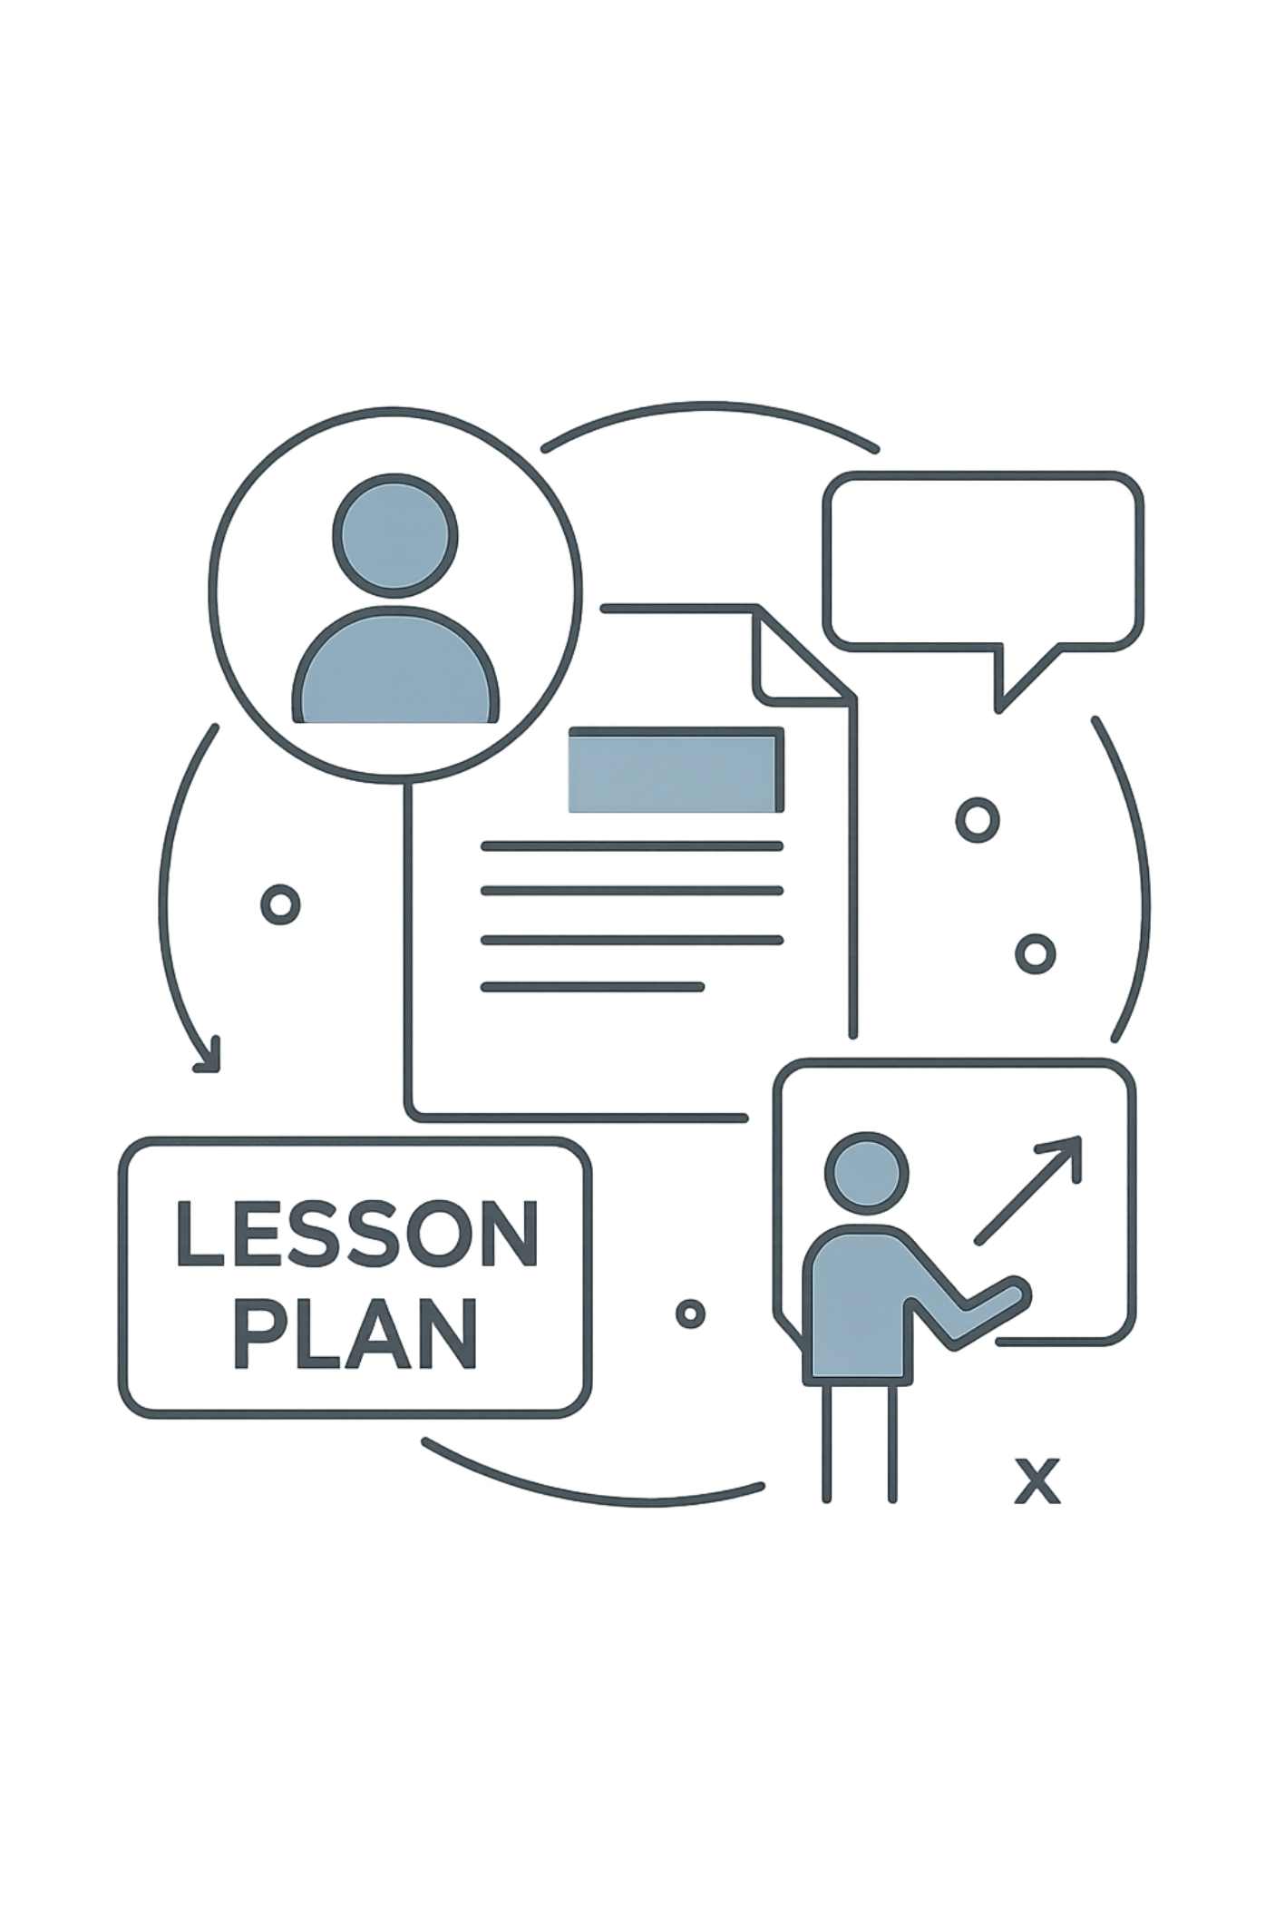
النشاط 4
تصميم خطة درس تدمج مبادئ واستراتيجيات وأساليب وأنماط تعلم الكبار في التعلم والتقييم
المدة
10 ساعات
أسلوب التنفيذ
تعلم ذاتي — عمل فردي — تكليف بتوجيه من ميسر الدورة
ستصمم خطة درس مهنية تقنية متكاملة تدمج مبادئ تعلم الكبار واستراتيجياته وأساليبه وأنماطه، وتربطها بأهداف التعلم وأنشطة المتدربين وأدوات التعليم والتقييم.

Slide 88
بنهاية هذا النشاط، ستكون قادرًا على:
اختيار أدوات التعليم والتقييم المناسبة وربطها
بنواتج التعلم والمهام المهنية المحددة في الخطة
تحديد مواضع مناسبة داخل خطة درس مهنية قائمة لإدماج
استراتيجيات وأنماط وأساليب التعلم
مراجعة مدى اتساق عناصر الدمج مع نواتج التعلم وطبيعة المهمة
المهنية
توضيح كيفية ظهور اختياراتك داخل مراحل الدرس، مع تبرير
ملاءمتها لطبيعة التعلم والمهارة المهنية
تعلّمت في الأنشطة السابقة مبادئ تعلم الكبار واستراتيجياته وأساليبه وأنماطه، وتعرّفت إلى أدوات التعليم والتقييم وكيفية اختيارها بما يتناسب مع طبيعة التعلم والممارسة المهنية.

Slide 89
تمهيد
في هذا النشاط، لن تتعلم كيفية إعداد خطة درس أو تصميم عناصرها الأساسية من الصفر؛ وإنما ستطبّق ما تعلمته سابقًا من خلال دمج مبادئ تعلم الكبار واستراتيجياته وأساليبه وأنماطه وأدوات التعليم والتقييم داخل نموذج خطة درس مهني مقدم لك.
ستستخدم نموذجًا جاهزًا ومثالًا مكتملًا لخطة درس، وستكون العناصر الأساسية للتخطيط، مثل الكفاية ونواتج التعلم ومراحل الدرس، معطاة لك أو مأخوذة من درس قائم. وسيتركز عملك على استكمال العناصر المرتبطة بدمج تعلم الكبار، واختيار الاستراتيجيات والطرق والأساليب والأدوات المناسبة، وتوضيح كيفية ظهورها داخل الدرس، مع تبرير ملاءمة اختياراتك.
لن تُقيَّم في هذا النشاط على قدرتك على تصميم خطة درس كاملة، وإنما على قدرتك على دمج ما تعلمته سابقًا داخل النموذج المقدم، وعلى مدى اتساق اختياراتك وملاءمتها لنواتج التعلم وطبيعة المهنة أو المهارة المستهدفة.

Slide 90
قبل البدء، راجع بصورة سريعة ما تعلمته في الأنشطة السابقة:
استراتيجيات وطرائق وأساليب التعلم والتيسير
المناسبة للتعلم المهني.
مبادئ تعلم الكبار وكيف يمكن أن تظهر في
تجربة التعلم.
أدوات التعليم والتقييم وعلاقتها بنوع التعلم المطلوب.
تنوع المتعلمين وكيفية توفير خبرات تعلم
متعددة وملائمة.
العلاقة بين نواتج التعلم وأنشطة المتدربين والاستراتيجيات والأدوات وأدلة التعلم والتغذية الراجعة.

Slide 91
نموذج خطة درس للتعليم والتدريب التقني والمهني
تنفيذ الدرس: الأداة 12
المرحلة/ الجزء | الزمن | نشاط المدرّب/ الميسّر | نشاط المتدربين | الاستراتيجية/ الطريقة | أداة التعليم/ المورد | التقييم والدليل | التغذية الراجعة
التهيئة/ الربط بالخبرة
تقديم/ استكشاف التعلم
العرض/ النمذجة أو الشرح
الممارسة الموجهة
التطبيق/ المهمة المهنية
التقييم/ التحقق من التعلم
الإغلاق/ التأمل

Slide 92
مثال مكتمل: دمج تعلم الكبار داخل خطة درس
التفاصيل | العنصر
مركز التدريب المهني | المركز/المؤسسة التدريبية
تكنولوجيا المعلومات | العائلة المهنية
الدعم الفني وصيانة الأنظمة | المهنة/التخصص
تشخيص مشكلة في نظام حاسوبي | موضوع الدرس
تشخيص مشكلة تقنية وتحديد الإجراء المناسب لمعالجتها وفق الإجراءات المعتمدة | الكفاية/المهمة المهنية
90 دقيقة | مدة الدرس
12 متدربًا | عدد المتدربين
مختبر حاسوب | مكان التدريب
معرفة أساسية بمكونات الحاسوب واستخدام أنظمة التشغيل | المتطلبات السابقة للتعلم
فيما يلي مثال لخطة درس مكتملة يوضح كيفية دمج مبادئ تعلم الكبار واستراتيجياته وطرائقه وأساليب التيسير وأدوات التعليم والتقييم داخل درس مهني.
في هذا المثال، تكون عناصر التخطيط الأساسية، مثل موضوع الدرس والكفاية ونواتج التعلم ومراحل الدرس، محددة مسبقًا. ويتركز المثال على كيفية اختيار عناصر التعلم والتقييم ودمجها بصورة مترابطة.

Slide 93
نواتج التعلم
البعد | ما يُتوقع من المتدرب أن يتعلمه/يؤديه
المعارف (K) | أن يوضح المتدرب خطوات تشخيص المشكلة التقنية وأهم المعلومات التي ينبغي جمعها قبل تحديد الإجراء المناسب.
المهارات (S) | أن ينفذ المتدرب خطوات تشخيص مشكلة تقنية باستخدام الأدوات والإجراءات المحددة.
الاتجاهات/السلوكيات المهنية (A) | أن يلتزم المتدرب بإجراءات العمل المنظمة، ويتواصل بصورة مهنية عند مناقشة المشكلة والحل المقترح.

Slide 94
مراحل الدرس الأساسية
المرحلة/الجزء | الزمن | نشاط المدرّب/الميسّر | نشاط المتدربين | الاستراتيجية/الطريقة | أداة التعليم/المورد | التقييم والدليل | التغذية الراجعة
التهيئة/الربط بالخبرة | 10 دقائق | يطرح أسئلة حول خبرات المتدربين السابقة في التعامل مع المشكلات التقنية، ويعرض موقفًا مهنيًا قصيرًا حول تعطل جهاز حاسوبي. | يشاركون بخبراتهم السابقة، ويصفون كيف تعاملوا مع مشكلات تقنية مشابهة، ويناقشون الموقف المعروض. | التعلم القائم على المشكلات، مع المناقشة وطرح الأسئلة | موقف مهني قصير، وصورة أو وصف لمشكلة تقنية | أسئلة شفهية تكشف الخبرات السابقة وطريقة تحليل المشكلة | يقدم المدرّب تعليقات قصيرة لتصحيح المفاهيم الأولية وربط خبرات المتدربين بالإجراء المهني المطلوب.
تقديم/استكشاف التعلم | 10 دقائق | يعرض المشكلة المهنية ويوجه المتدربين إلى تحديد المعلومات التي يحتاجون إليها لفهم المشكلة وتشخيصها. | يحللون المشكلة، ويحددون المعلومات المطلوبة، ويناقشون الاحتمالات الأولية لأسباب المشكلة. | التعلم القائم على المشكلات، والعمل الجماعي | حالة مهنية، وورقة عمل لتحديد المشكلة والمعلومات المطلوبة | مراجعة إجابات المتدربين ومناقشة مبرراتهم | يوجه المدرّب النقاش ويقدم تغذية راجعة حول المعلومات التي ينبغي جمعها قبل التشخيص.

Slide 95
مراحل الدرس الأساسية
المرحلة/الجزء | الزمن | نشاط المدرّب/الميسّر | نشاط المتدربين | الاستراتيجية/الطريقة | أداة التعليم/المورد | التقييم والدليل | التغذية الراجعة
العرض/النمذجة أو الشرح | 15 دقيقة | يعرض خطوات تشخيص المشكلة وينمذج طريقة تنفيذها، مع توضيح سبب اتباع كل خطوة. | يلاحظون خطوات التنفيذ، ويطرحون الأسئلة، ويسجلون النقاط الرئيسة في إجراء التشخيص. | العرض العملي والنمذجة | جهاز حاسوب، وأدوات التشخيص، وقائمة خطوات الإجراء | أسئلة شفهية أثناء العرض للتحقق من فهم الخطوات وتسلسلها | يصحح المدرّب الإجابات ويقدم توضيحات فورية عند ظهور أي صعوبة في فهم الخطوات.
الممارسة الموجهة | 20 دقيقة | يوجه المتدربين أثناء تنفيذ خطوات التشخيص، ويتابع أداءهم ويقدم الدعم عند الحاجة. | ينفذون خطوات التشخيص بصورة موجهة، ويستخدمون الأدوات المحددة، ويطلبون التوجيه عند الحاجة. | الممارسة الموجهة والتعلم بالممارسة | أجهزة حاسوب، وأدوات التشخيص، وقائمة خطوات الإجراء | ملاحظة أداء المتدربين باستخدام قائمة تحقق أولية | يقدم المدرّب تغذية راجعة فورية حول خطوات التنفيذ، ويوجه المتدربين إلى تصحيح الأخطاء وتحسين الأداء.

Slide 96
مراحل الدرس الأساسية
المرحلة/الجزء | الزمن | نشاط المدرّب/الميسّر | نشاط المتدربين | الاستراتيجية/الطريقة | أداة التعليم/المورد | التقييم والدليل | التغذية الراجعة
التطبيق/المهمة المهنية | 20 دقيقة | يكلف المتدربين بتشخيص مشكلة مشابهة، ويتابع الأداء دون التدخل إلا عند الحاجة. | ينفذون مهمة التشخيص بصورة أكثر استقلالية، ويحددون المشكلة والإجراء المناسب لمعالجتها. | التعلم القائم على المهام والتعلم بالممارسة | جهاز حاسوب يتضمن مشكلة محاكية، وأدوات التشخيص، وقائمة فحص | ملاحظة تنفيذ المهمة والتحقق من دقة خطوات التشخيص والإجراء المقترح | يقدم المدرّب تغذية راجعة بعد تنفيذ المهمة، ويوضح نقاط القوة والجوانب التي تحتاج إلى تحسين.
التقييم/التحقق من التعلم | 10 دقائق | يطلب من كل متدرب تنفيذ المهمة أو جزء منها، ويلاحظ الأداء باستخدام قائمة تحقق. | ينفذون المهمة وفق الإجراءات المحددة، ويقدمون الدليل على قدرتهم على التشخيص بصورة مستقلة. | تقييم الأداء العملي | قائمة تحقق، وجهاز حاسوب، وأدوات التشخيص | قائمة تحقق تتضمن خطوات التشخيص ومعايير الأداء المحددة | يقدم المدرّب تغذية راجعة فردية مرتبطة بمعايير الأداء، ويوضح للمتدرب ما يحتاج إلى تحسينه.
الإغلاق/التأمل | 5 دقائق | يراجع مع المتدربين ما تم تعلمه، ويطرح أسئلة تأملية حول خطوات التشخيص والصعوبات التي واجهوها. | يتأملون في أدائهم، ويحددون ما أتقنوه وما يحتاج إلى تحسين، ويربطون التعلم بالمواقف المهنية التي قد يواجهونها. | التأمل والمناقشة | أسئلة تأملية ومناقشة جماعية | أسئلة ختامية وتلخيص المتدربين لما تعلموه | يقدم المدرّب تغذية راجعة ختامية، ويلخص النقاط الرئيسة ويوجه المتدربين إلى جوانب التحسين.

Slide 97
التكليف التطبيقي: دمج تعلم الكبار داخل خطة الدرس (خطوات التكليف)
راجع موضوع الدرس والكفاية ونواتج التعلم ومراحل الدرس المعطاة لك.
تحديد المنظور/المنظورات التي يستند إليها تصميم الدرس:
اختر منظورًا أو أكثر من منظورات التعلم التي ترى أنها تساعد في تصميم تجربة
التعلم، ووضح كيف سيظهر هذا المنظور في أنشطة المتدربين أو طريقة تقديم التعلم.
حدد مبدأ أو أكثر من مبادئ تعلم الكبار التي يمكن دمجها في الدرس، ووضح كيف سيظهر كل مبدأ في تجربة التعلم.
اختر استراتيجية أو استراتيجيات التعلم المناسبة لطبيعة نواتج التعلم والمهارة المهنية.
اختر طريقة أو طرق التعليم وأسلوب أو أساليب التيسير التي تدعم تنفيذ الاستراتيجية المختارة.
حدد أدوات التعليم والتقييم المناسبة، ووضح نوع الدليل الذي سيوفره التقييم على تعلم المتدربين أو أدائهم.
استكمل الحقول المتعلقة بدمج تعلم الكبار والاستراتيجيات والطرق والأساليب والأدوات في نموذج خطة الدرس.
راجع اختياراتك للتأكد من وجود ترابط بينها وبين نواتج التعلم وطبيعة المهمة المهنية.

Slide 98
التكليف التطبيقي: دمج تعلم الكبار داخل خطة الدرس
معيار النجاح
مخرج التكليف
يُعد التكليف ناجحًا عندما تظهر في النموذج اختيارات مناسبة ومترابطة بين مبادئ تعلم الكبار والاستراتيجيات والطرق والأساليب وأدوات التعليم والتقييم ونواتج التعلم، دون الحاجة إلى إعادة تصميم عناصر خطة الدرس الأساسية.
نموذج خطة درس مكتمل في الحقول المخصصة للتكليف، يوضح كيفية دمج مبادئ تعلم الكبار واستراتيجياته وأساليبه وأنماطه وأدوات التعليم والتقييم داخل درس مهني، مع توضيح ملاءمة هذه الاختيارات لنواتج التعلم وطبيعة المهنة أو المهارة المستهدفة.

Slide 99
تقييم النشاط 4 معايير تقييم إدماج عناصر التعلم في خطة الدرس
أداة التقييم 13
معيار التقييم | متحقق | متحقق جزئيًا | يحتاج إلى تحسين
يحدد الاستراتيجيات والأنماط وأساليب التعلم المناسبة لمراحل الدرس ونواتج التعلم. | ☐ | ☐ | ☐
يربط اختيارات الاستراتيجيات والأنماط والأساليب بطبيعة المهارة أو المهمة المهنية. | ☐ | ☐ | ☐
يختار أدوات التعليم والموارد المناسبة لدعم أنشطة المتدربين والتعلم المستهدف. | ☐ | ☐ | ☐
يختار أدوات تقييم مناسبة لنواتج التعلم، وتوفر أدلة ملائمة على تعلم المتدربين أو أدائهم. | ☐ | ☐ | ☐
يوضح كيفية ظهور عناصر الدمج المختارة داخل مراحل الدرس وأنشطة المتدربين. | ☐ | ☐ | ☐
يربط، عند الاقتضاء، مبادئ تعلم الكبار بالعناصر التي أدرجها في تجربة التعلم. | ☐ | ☐ | ☐
يبرر اختياراته ويوضح مدى ملاءمتها لنواتج التعلم وطبيعة المهمة المهنية. | ☐ | ☐ | ☐
يحافظ على عناصر خطة الدرس الأساسية المعطاة له، ويركز على استكمال عناصر الدمج المطلوبة دون إعادة تصميم الخطة. | ☐ | ☐ | ☐

Slide 100

النشاط 5
عرض خطة الدرس ومراجعتها وتحسينها
المدة
5 ساعات
أسلوب التنفيذ
تعلم مُيسّر عبر الإنترنت — عمل فردي وتفاعل جماعي بتوجيه من ميسّر الدورة
ستعرض خطة الدرس أمام زملائك، وتستفيد من التغذية الراجعة لإجراء التحسينات،
وتساهم في مناقشة خطط زملائك.

Slide 101
النتاجات المتوقعة من النشاط 5
المساهمة في مناقشة خطط الزملاء
3
الاستفادة من التغذية الراجعة
2
عرض خطة الدرس
1
مناقشة خطة الدرس مع الزملاء، والاستفادة من التغذية الراجعة المقدمة لإجراء التحسينات المناسبة.
عرض الخطة التي طورتها في النشاط الرابع أمام زملائك، وشرح منطق تصميمها واختياراتك.
طرح الأسئلة، وتقديم الملاحظات المهنية، واقتراح التحسينات المناسبة لخطط الزملاء.
الهدف من عرض الخطة ليس الدفاع عنها أو إثبات أنها خالية من الأخطاء، وإنما اختبارها من خلال الحوار المهني والاستفادة من وجهات نظر الآخرين.

Slide 102
الاستعداد لعرض خطة الدرس
قبل حضور الجلسة الميسّرة عبر الإنترنت، راجع خطة الدرس وتأكد من أنك قادر على توضيح:
الكفاية أو المهارة المهنية المستهدفة وأهداف التعلم
المعارف والمهارات والاتجاهات (K-S-A) ومبادئ تعلم الكبار التي وظفتها
الاستراتيجية والطريقة والأسلوب الذي اخترتهم وأنشطة المتدربين
أدوات ووسائط التعليم وأدوات التقييم وكيفية تقديم التغذية الراجعة
العلاقة بين عناصر الخطة وتسلسلها، وأي جوانب تحتاج إلى مزيد من التحسين
قبل العرض، اسأل نفسك: ما أهم قرار اتخذته عند تصميم خطتي؟ ولماذا اخترته؟

Slide 103
عرض خطة الدرس: ما يجب تضمينه
عند تقديم الخطة، ركز على منطق التصميم وليس على قراءة الخطة كاملة. يمكن أن يتضمن العرض:
أهم مبادئ تعلم الكبار التي وظفتها وكيف تظهر في النموذج
نواتج التعلم وأبعاد K-S-A ذات الصلة
نبذة مختصرة عن الدرس والمهمة أو المهارة المهنية المستهدفة
كيفية مراعاة تنوع المتعلمين وخبراتهم
الاستراتيجية والطريقة والأسلوب المستخدم، وأسباب اختيارها
الدليل الذي ستجمعه للتحقق من التعلم أو الأداء
أدوات التعليم والتقييم المستخدمة، وسبب ملاءمتها
أبرز أنشطة المتدربين المرتبطة بالاختيارات التي أجريتها

Slide 104
مناقشة خطة الدرس وتلقي التغذية الراجعة
بعد عرض خطتك، استمع إلى الملاحظات المتعلقة بـ:
وضوح أهداف التعلم
مدى ارتباط الخطة بالكفاية المهنية
توظيف مبادئ تعلم الكبار
ملاءمة الاستراتيجية والطريقة والأسلوب
فاعلية أنشطة المتدربين
مناسبة أدوات التعليم والوسائط
ملاءمة أدوات التقييم
العلاقة بين التعلم والتقييم
واقعية الخطة وقابليتها للتطبيق
تسلسل مراحل الدرس وإدارة الوقت
أثناء تلقي التغذية الراجعة، اسأل: هل تتوافق الملاحظة مع هدف الدرس؟ هل تساعد على تحسين تعلم المتدربين؟ هل يمكن تطبيقها في السياق المهني
الذي صممت له الخطة؟ هل تتوافق مع طبيعة المهمة المهنية؟ هل توجد أدلة أو أسباب تدعم تبنيها؟
ثم حدد الملاحظات التي ستتبناها، والملاحظات التي تحتاج إلى مزيد من التفكير أو التوضيح.

Slide 105
تحسين عناصر الدمج في خطة الدرس
بعد المناقشة، راجع خطة الدرس وأدخل التحسينات المناسبة. ركز بصورة خاصة على:
معالجة الفجوات
تحسين الأنشطة والأدوات
تحسين الأهداف
معالجة أي فجوات أو عدم اتساق بين عناصر الخطة وتعديل توزيع الوقت عند الحاجة
تحسين أنشطة المتدربين ومواءمة أدوات التعليم مع أهداف التعلم وتحسين أدوات التقييم
تعزيز دمج مبادئ تعلم الكبار وتعديل الاستراتيجية أو الطريقة أو الأسلوب إذا لزم الأمر
استخدم جدول سجل التحسينات لتوثيق التعديلات:
التعديل الذي أجريته | القرار المتخذ | الملاحظة /التغذية الراجعة

Slide 106
المشاركة في مناقشة خطط الزملاء
عند مراجعة خطة أحد الزملاء، انظر إليها من منظور المتعلم والمدرب معًا. يمكنك طرح أسئلة مثل:
حول التطبيق والوقت
حول التقييم والمواءمة
حول الأنشطة والاستراتيجية
حول الأهداف والمبادئ
هل يمكن تنفيذ النشاط في بيئة العمل الفعلية؟ هل الوقت المخصص للنشاط واقعي؟
هل هناك مواءمة بين الهدف ونشاط التعلم والتقييم؟ ما الدليل الذي سيُظهر تحقق التعلم؟
هل النشاط يتيح للمتعلم فرصة كافية للمشاركة والممارسة؟ هل الاستراتيجية مناسبة لطبيعة المهارة؟
ما الهدف الذي تسعى هذه المرحلة إلى تحقيقه؟ كيف يظهر مبدأ تعلم الكبار في هذا الجزء؟

Slide 107
تقديم تغذية راجعة مهنية للزملاء
تجنب العبارات العامة
التغذية الراجعة الجيدة تكون
❌ «الخطة جيدة.»
❌ «أعتقد أن هذا الجزء يحتاج إلى تعديل.»
✅ بدلاً من ذلك، وضح: ما الذي لاحظته؟ ولماذا؟ وما التحسين الذي تقترحه؟
محددة ومرتبطة بالخطة
مهنية وداعمة
قائمة على الملاحظة
قابلة للتحويل إلى تحسين عملي

Slide 108

التعلم من الأقران
أثناء استعراض خطط زملائك، لاحظ تنوع الطرق التي يمكن من خلالها توظيف مبادئ تعلم الكبار في مجالات مهنية مختلفة.
دوّن مثالاً واحداً على الأقل على:
فكرة جديدة
تعلمتها من خطة أحد الزملاء
استراتيجية أو طريقة
أعجبتك وترى إمكانية توظيفها في سياق آخر
أداة تقييم
يمكن أن تستفيد منها في تصميماتك المستقبلية
تعديل قابل للتطبيق
يمكن أن تطبقه على خطة الدرس الخاصة بك

Slide 109
مهمة التعلم في النشاط 5
خلال هذا النشاط، ستقوم بصورة فردية بما يلي:
العرض والمناقشة
مراجعة الخطة وإعداد العرض
عرض الخطة خلال الجلسة الميسرة، والمشاركة في مناقشتها وتسجيل التغذية الراجعة
مراجعة خطة الدرس التي أعددتها في النشاط الرابع وإعداد عرض مختصر لها
التغذية الراجعة للأقران
التحسين والتحديث
المشاركة في مناقشة خطط الزملاء وتقديم تغذية راجعة مهنية ومحددة
تحديد التحسينات المناسبة وتحديث خطة الدرس بناءً على التغذية الراجعة

Slide 110
معايير تقييم النشاط5
معيار التقييم | متحقق | متحقق جزئيًا | يحتاج إلى تحسين
يعرض خطة الدرس بوضوح وتسلسل منطقي | ☐ | ☐ | ☐
يشرح كيفية توظيف مبادئ تعلم الكبار في الخطة | ☐ | ☐ | ☐
يشرح أسباب اختياراته للاستراتيجيات والأساليب والأدوات | ☐ | ☐ | ☐
يوضح العلاقة بين نواتج التعلم وأنشطة المتعلمين والتقييم | ☐ | ☐ | ☐
يوضح ملاءمة أدوات التعليم والتقييم للتعلم المطلوب | ☐ | ☐ | ☐
يوضح الدليل المطلوب للتحقق من التعلم أو الأداء | ☐ | ☐ | ☐
يستجيب لأسئلة الزملاء بصورة مهنية | ☐ | ☐ | ☐
يستمع إلى التغذية الراجعة ويتفاعل معها بصورة بناءة | ☐ | ☐ | ☐
يحدد التحسينات المناسبة في ضوء التغذية الراجعة | ☐ | ☐ | ☐
يوظف التغذية الراجعة في تحسين خطة الدرس | ☐ | ☐ | ☐
يشارك بفاعلية في مراجعة خطط الزملاء | ☐ | ☐ | ☐
يقدم تغذية راجعة محددة وداعمة ومهنية | ☐ | ☐ | ☐
يستفيد من خبرات زملائه في تطوير ممارسته التدريبية | ☐ | ☐ | ☐

Slide 111
ناتج النشاط 5
خبرة عملية
سجل التحسينات
خطة درس مُحسَّنة
خبرة في عرض الخطط ومناقشتها وتقديم التغذية الراجعة المهنية للأقران
سجل بالتغذية الراجعة والتحسينات التي أجريتها على الخطة موثقة بصورة واضحة
خطة درس مهنية تقنية مُحسَّنة بعد مراجعتها في ضوء التغذية الراجعة من الزملاء والميسّر
لا تنتهي عملية تصميم الدرس عند إعداد الخطة؛ فالممارسة المهنية تتطور من خلال العرض والمناقشة والتغذية الراجعة والتأمل والتحسين المستمر.

